Slide 1


Slide 2


Slide 3


Slide 4


Slide 5


Slide 6


Slide 7


Slide 8


Slide 9
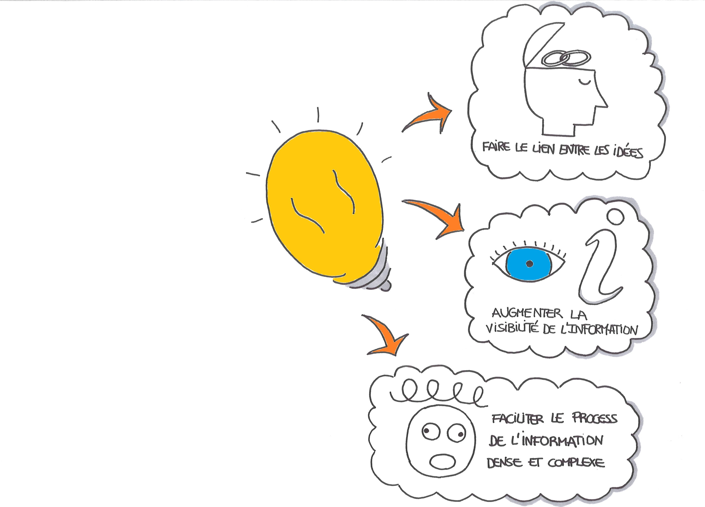

Slide 10
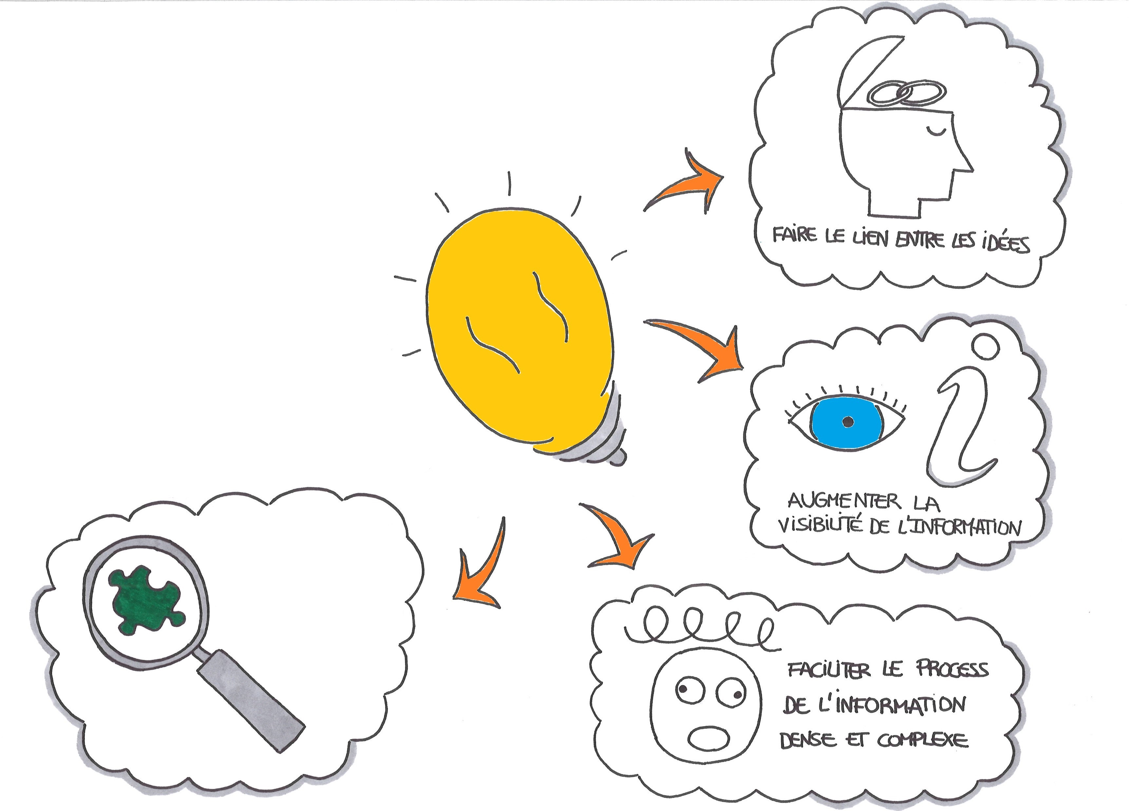

Slide 11
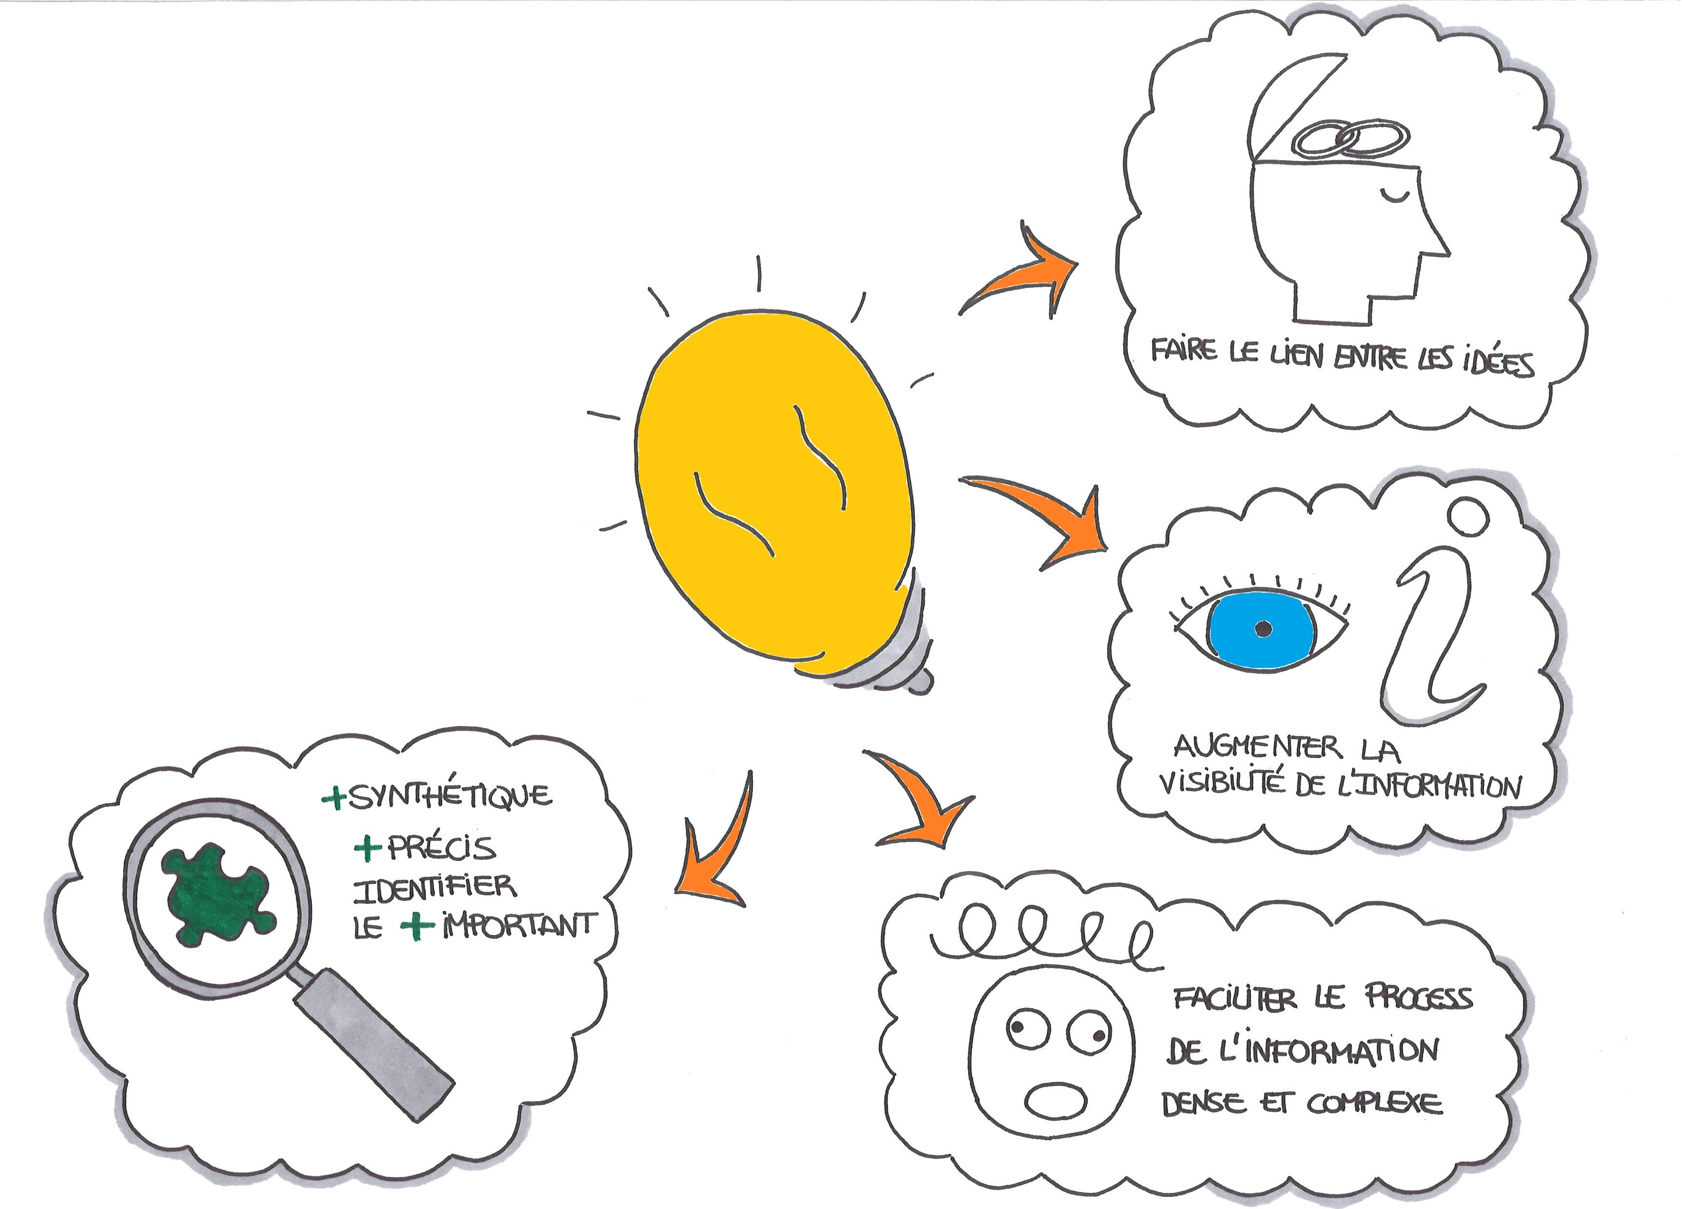

Slide 12
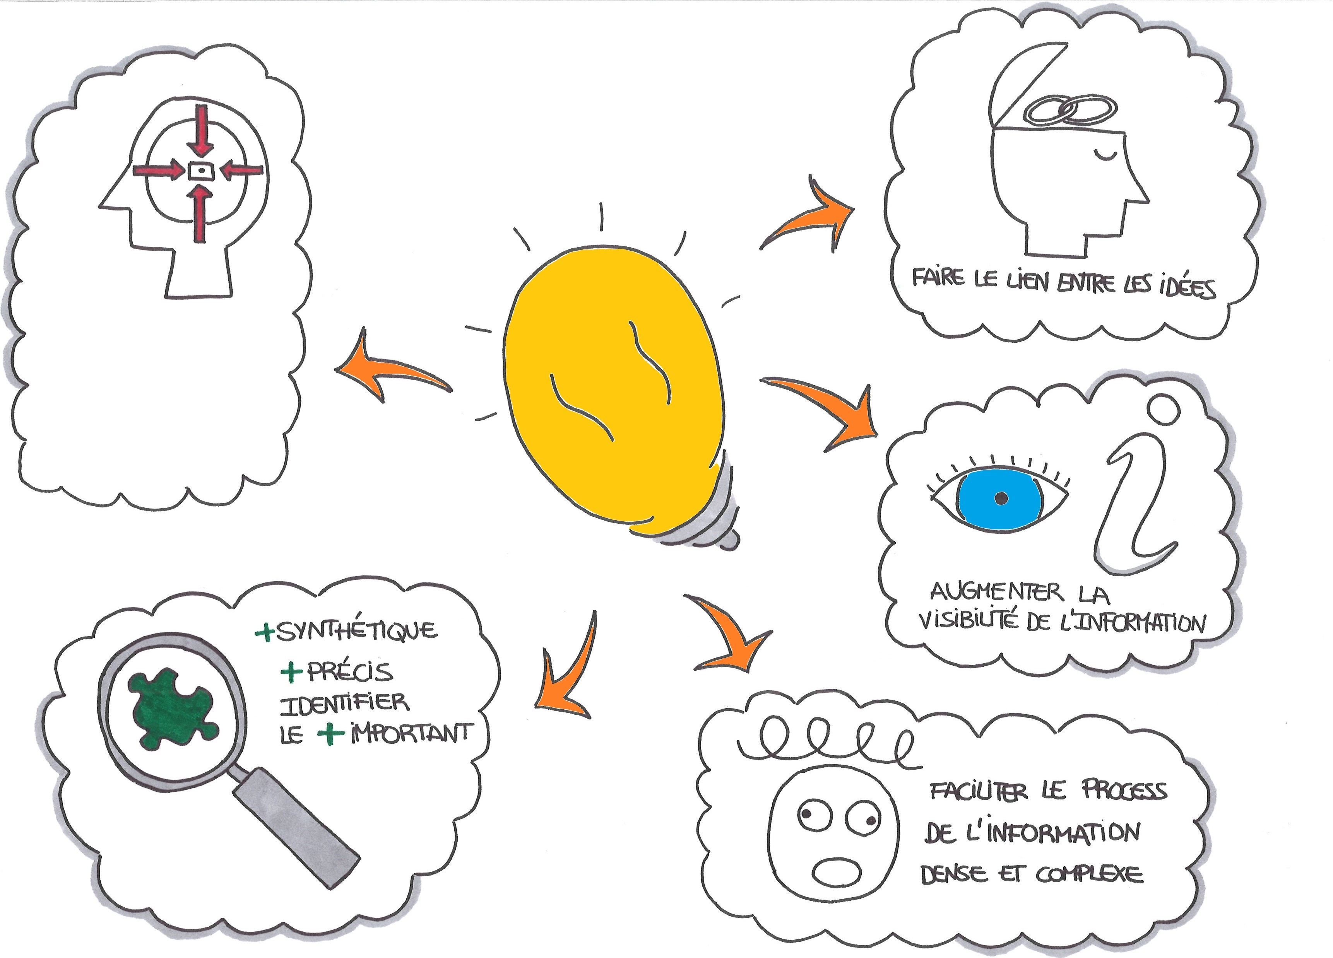

Slide 13
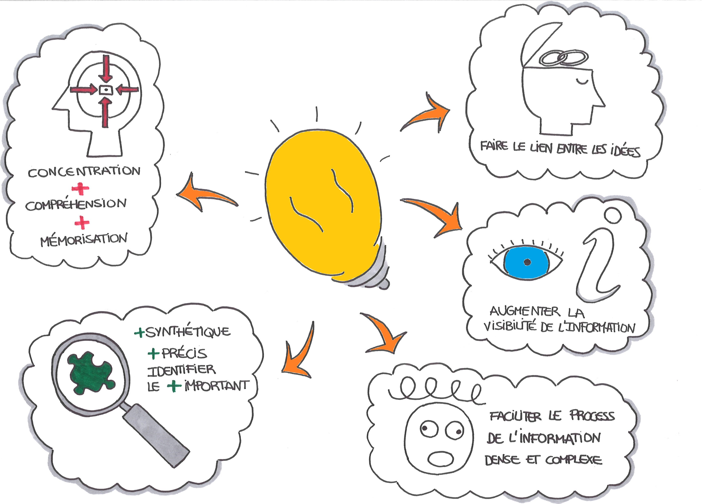

Slide 14
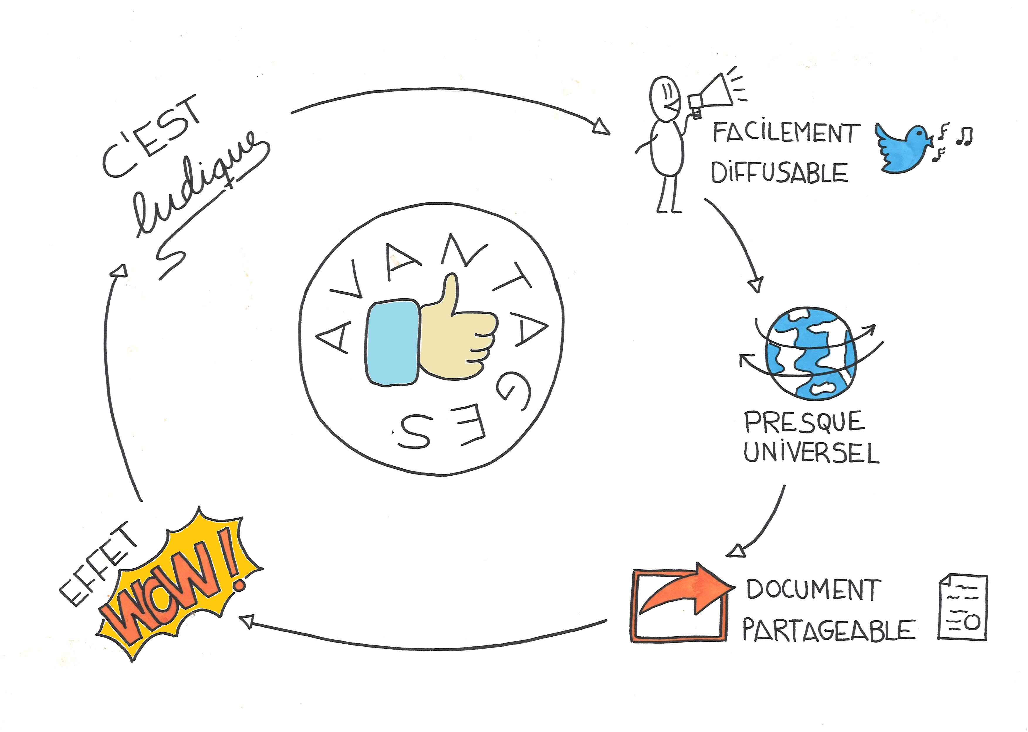

Slide 15


Slide 16
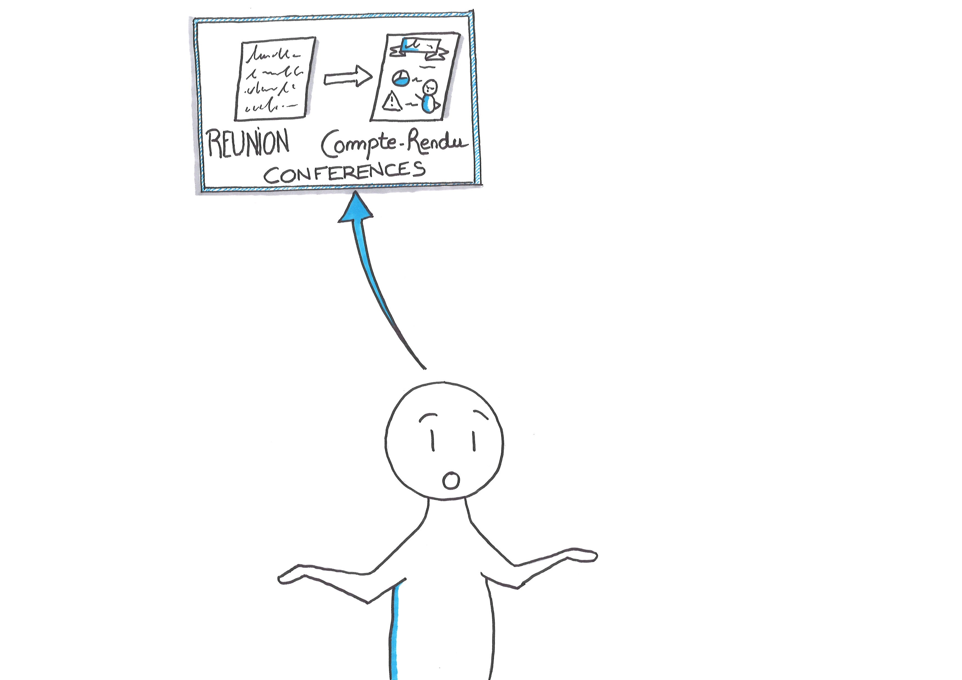

Slide 17
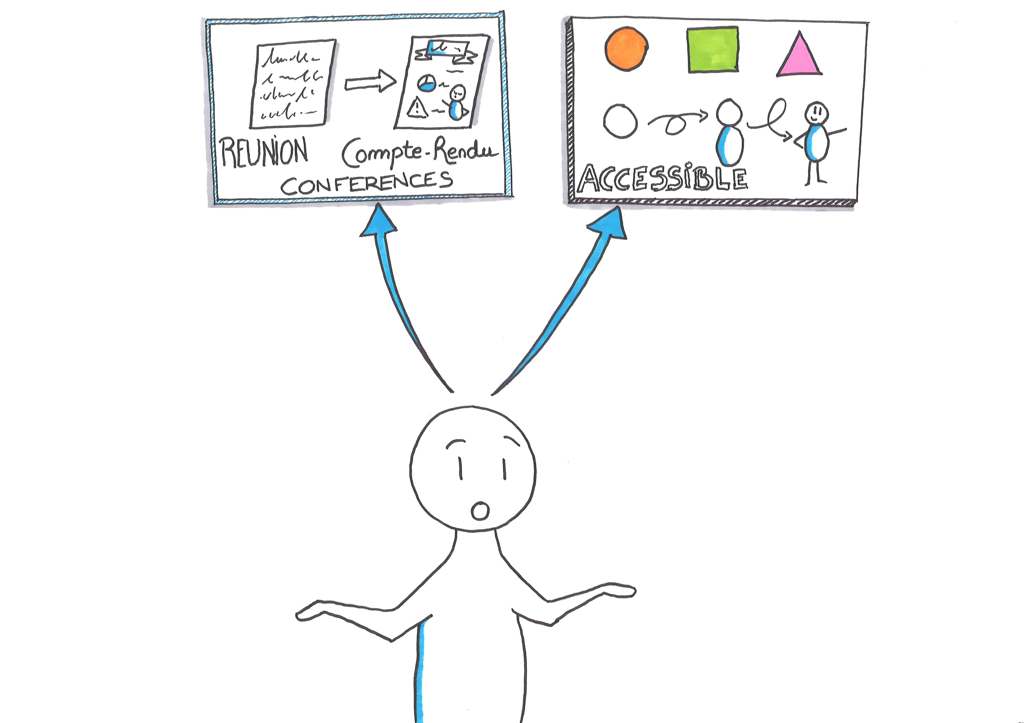

Slide 18
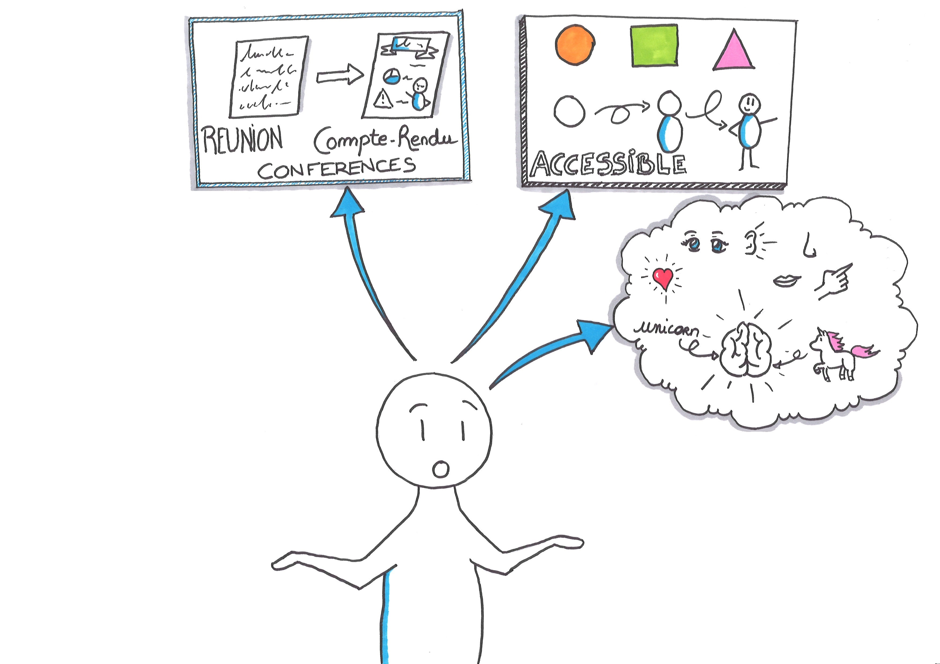

Slide 19
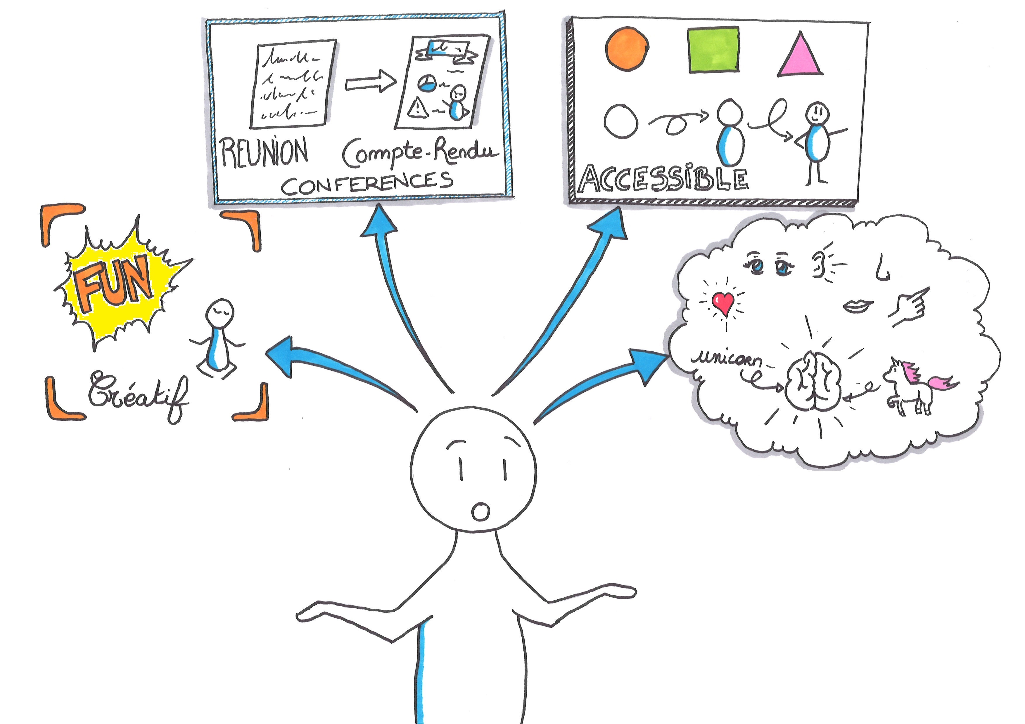

Slide 20
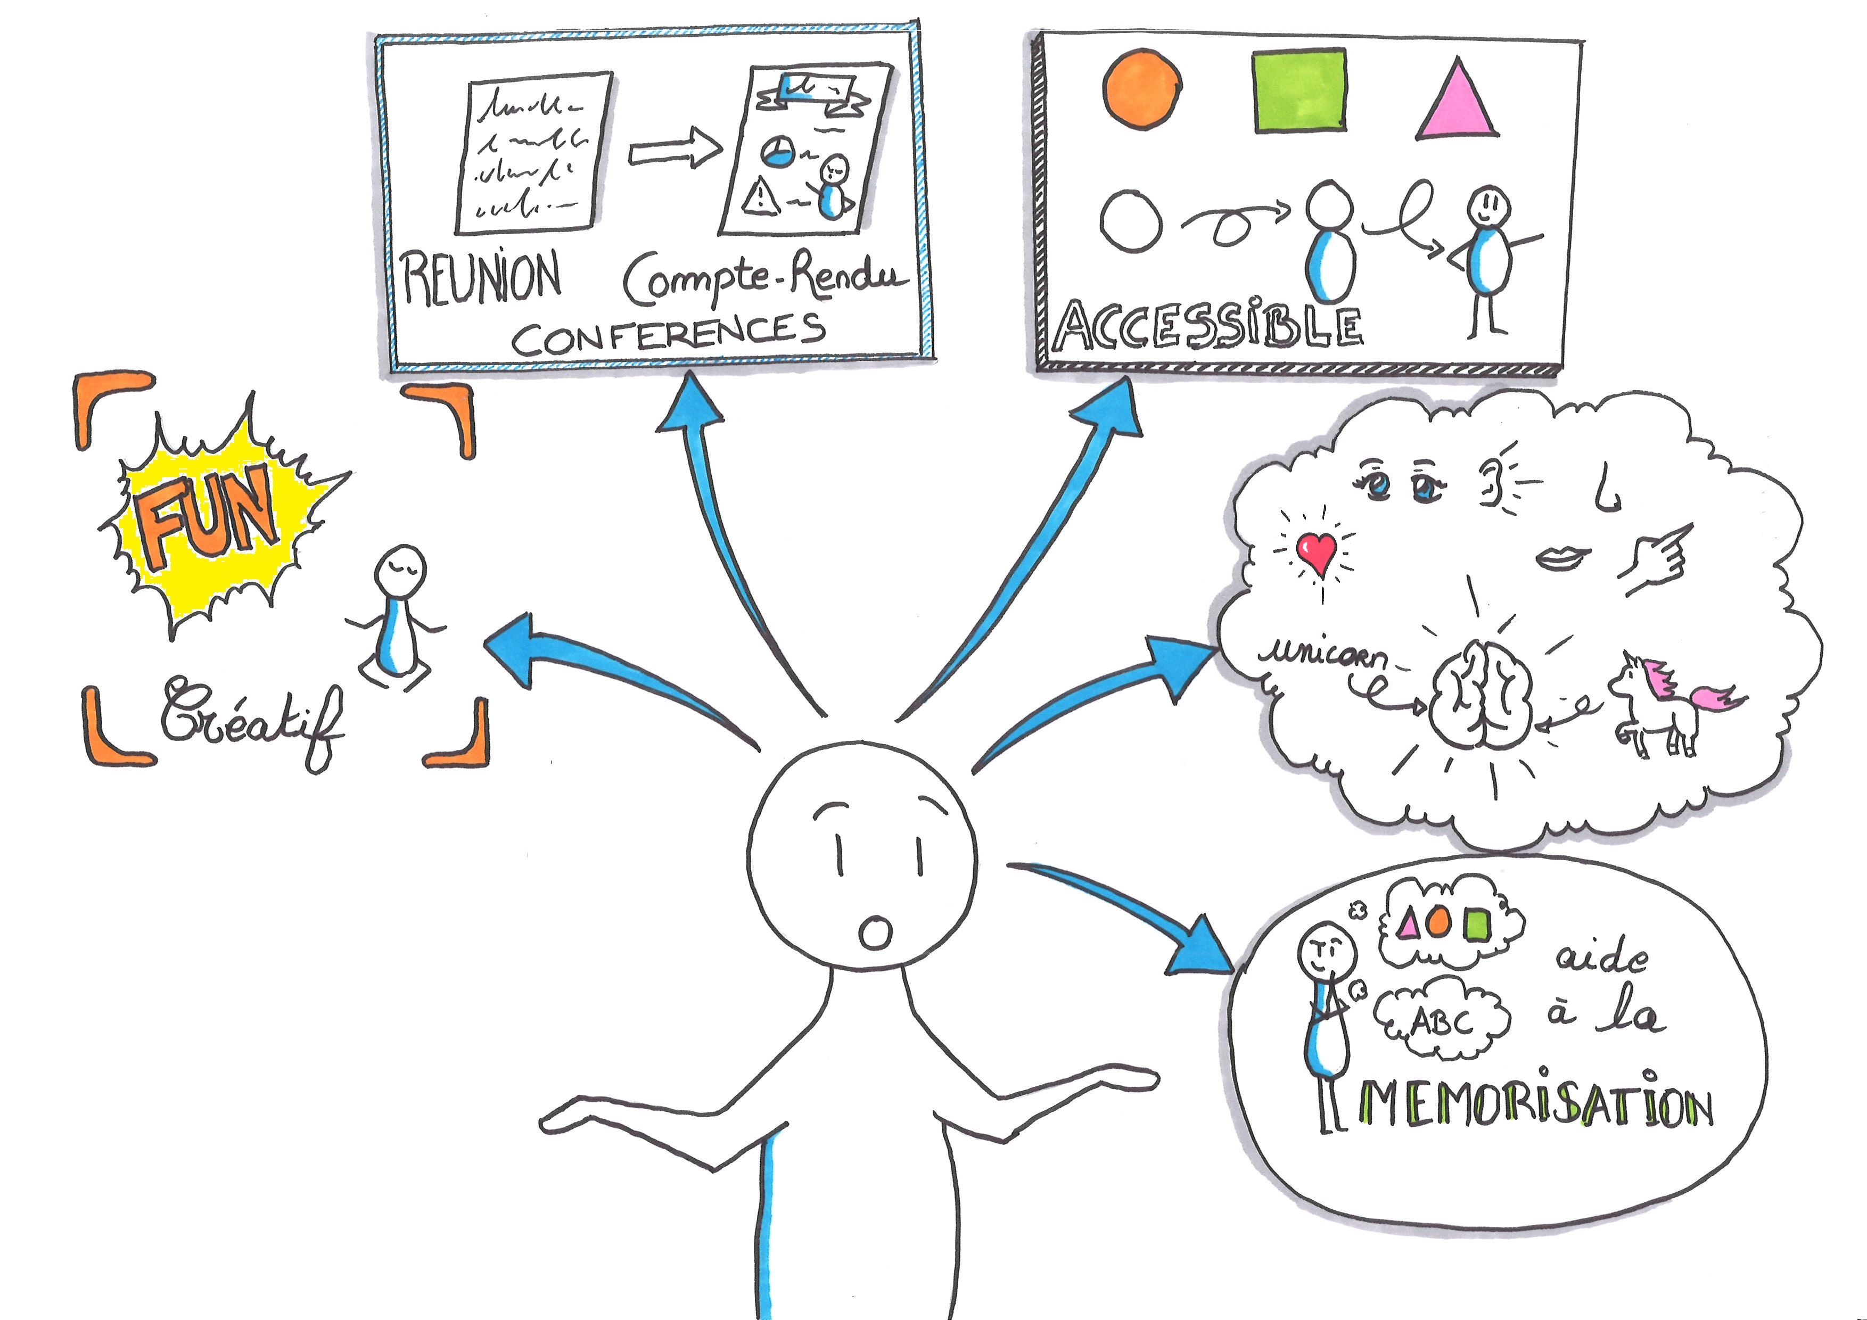

Slide 21
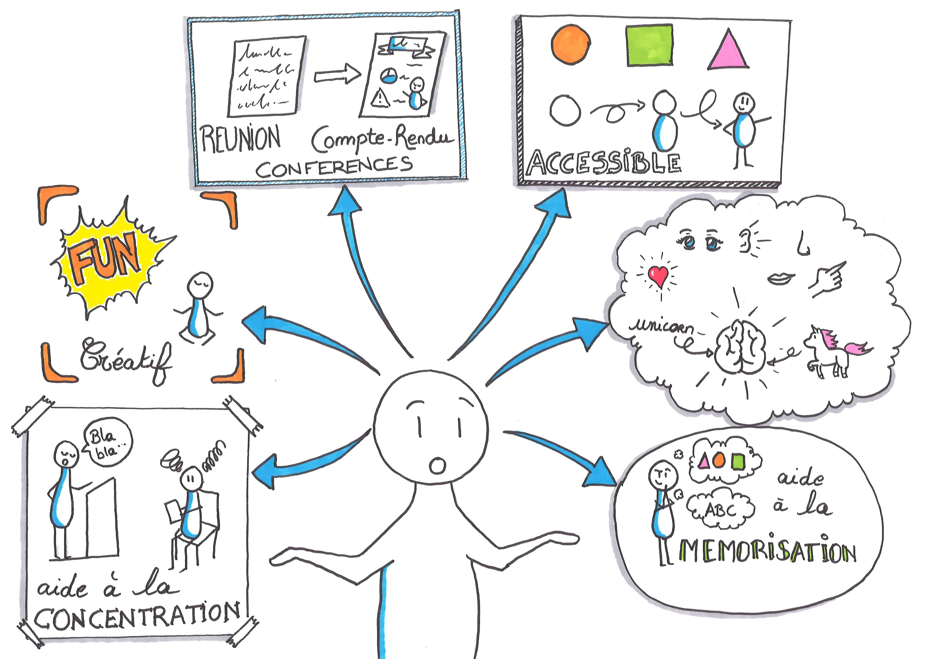

Slide 22
Bonjour,
J'aimerais faire un rappel sur le rôle du correspondant IC.
Cette personne est le contact privilégié avec l'équipe d'intégration continue. C'est aussi elle qui centralise les demandes de son plateau.
Exemple:
Je suis développeur, et je pense qu'un job est rouge à cause de l'infra.
J'en informe le correspondant IC de mon plateau. S'il n'est pas là ou pas disponible, je demande à un correspondant IC d'un autre plateau.
Je lui parle de mon problème et on investigue ensemble. Peut être que le correspondant IC est au courant de ce qui se passe (maintenance, pb d'infra, ...)
ou bien celui-ci sait analyser le problème (il sait quelle log regarder ou dispose des droits Jenkins afin de résoudre le problème ou connait exactement quels sont les rôles
exacts des différents jobs et leurs dépendances).
Les buts sont multiples :
capitaliser les connaissances nécessaires à la bonne compréhension de notre chaîne d'intégration continue et les diffuser au sein des plateaux.
éviter les demandes de supports redondantes, multiples et qui pourraient être évitées à l'équipe IC
augmenter l'autonomie des plateaux afin de gagner en réactivité (et gagner en efficacité pendant les périodes de congés, là où les effectifs IC sont réduits)
Précision : Ce n'est pas le rôle du correspondant IC de regarder ce qu'il se passe dès qu'un job est rouge. Cela relève de la responsabilité des équipes FIP et PLMWeb, et donc des plateaux travaillant sur les jobs en erreur. Par contre, il participe à la compréhension du problème si nécessaire.
Ceci est une base de départ et pourra bien évidemment être améliorée avec vos excellentes et pertinentes remarques ;o)
BHL

Slide 23
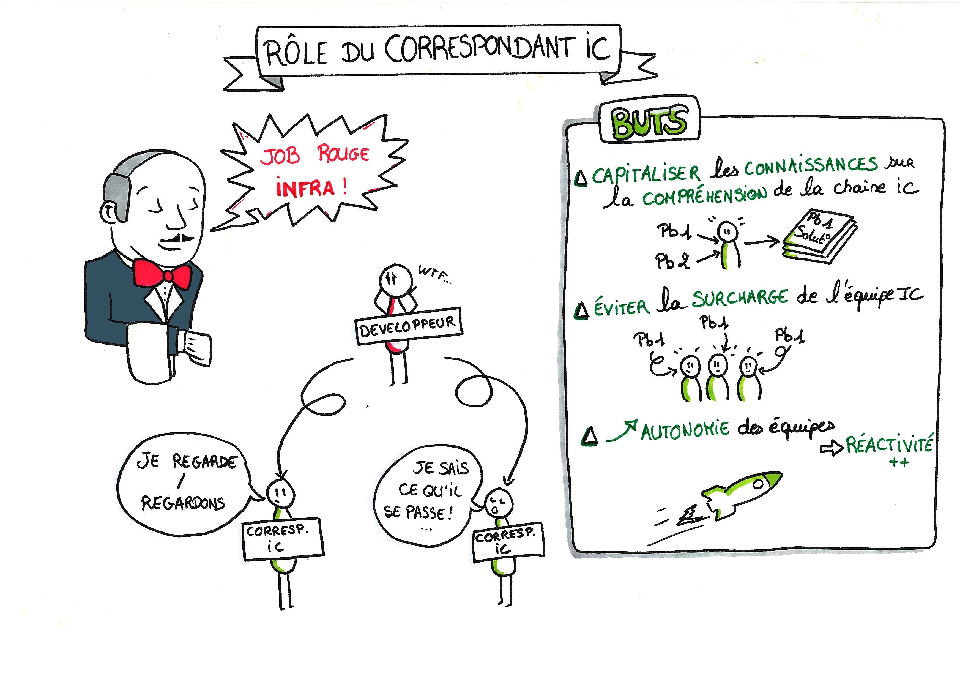

Slide 24
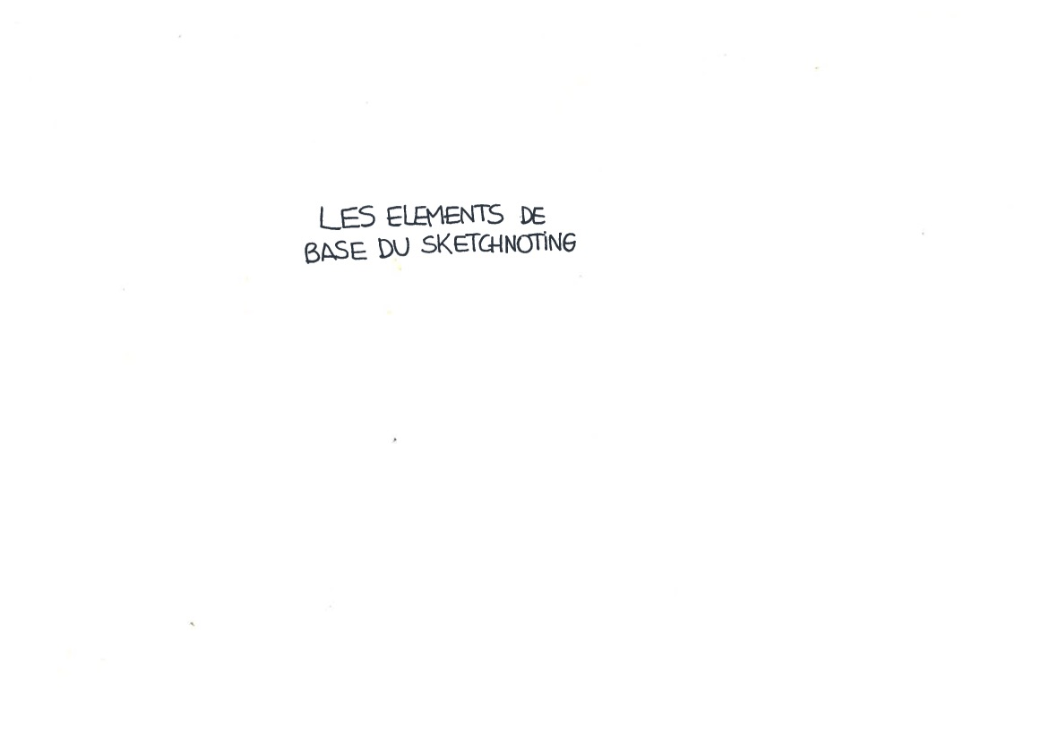

Slide 25
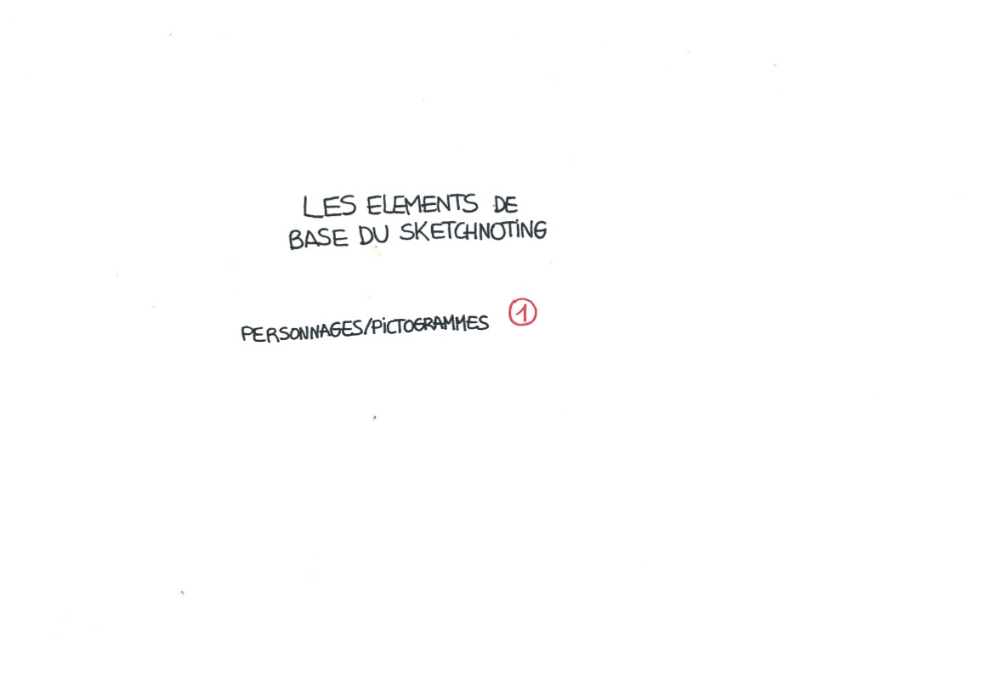

Slide 26
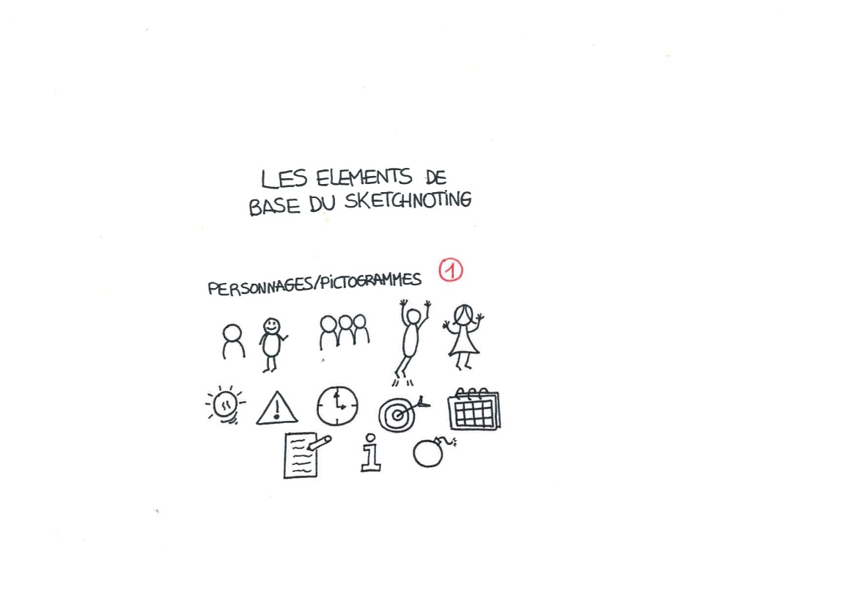

Slide 27
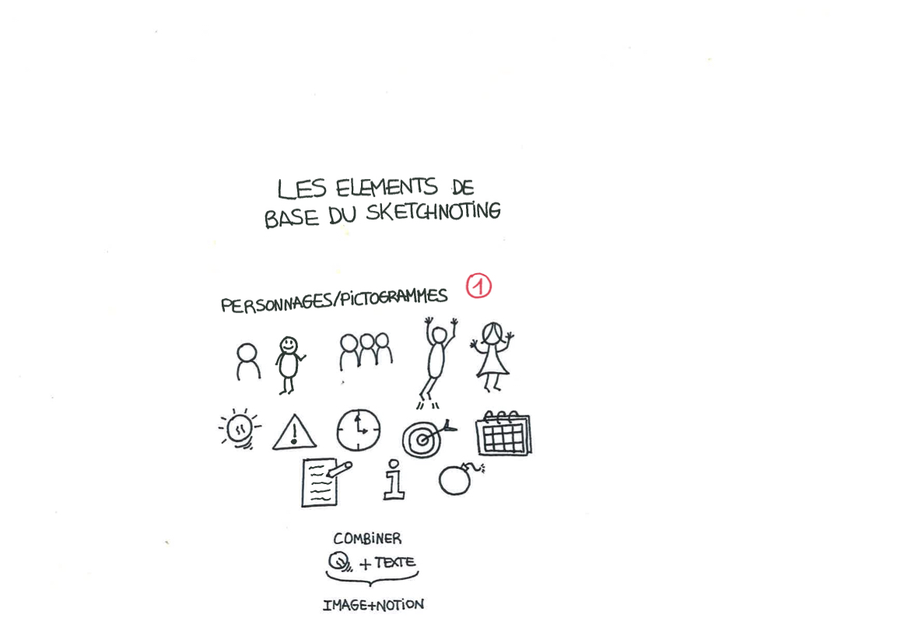

Slide 28
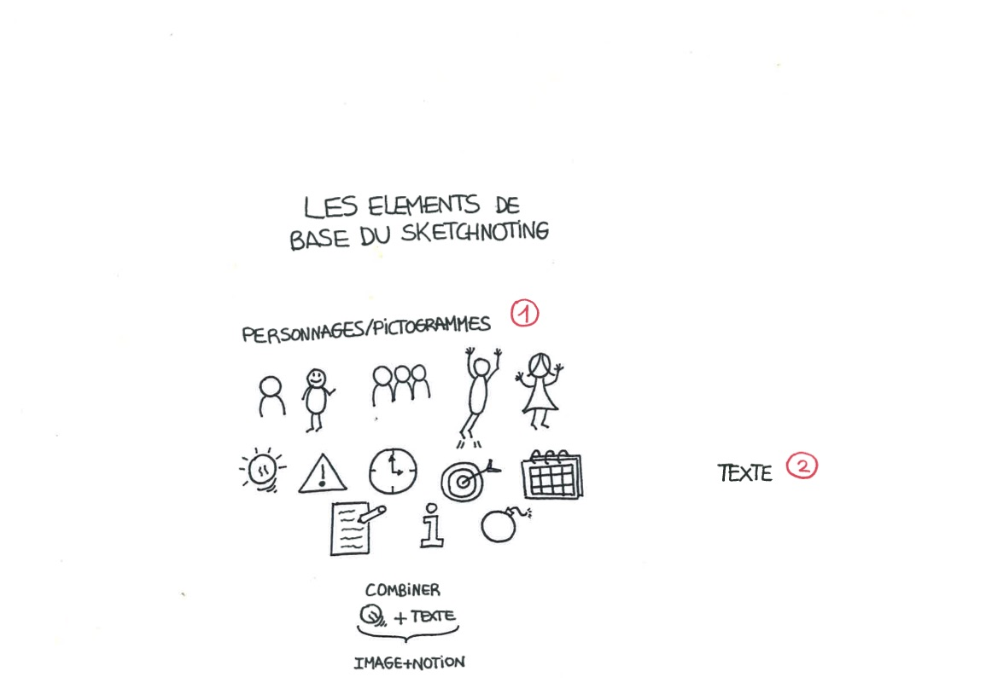

Slide 29
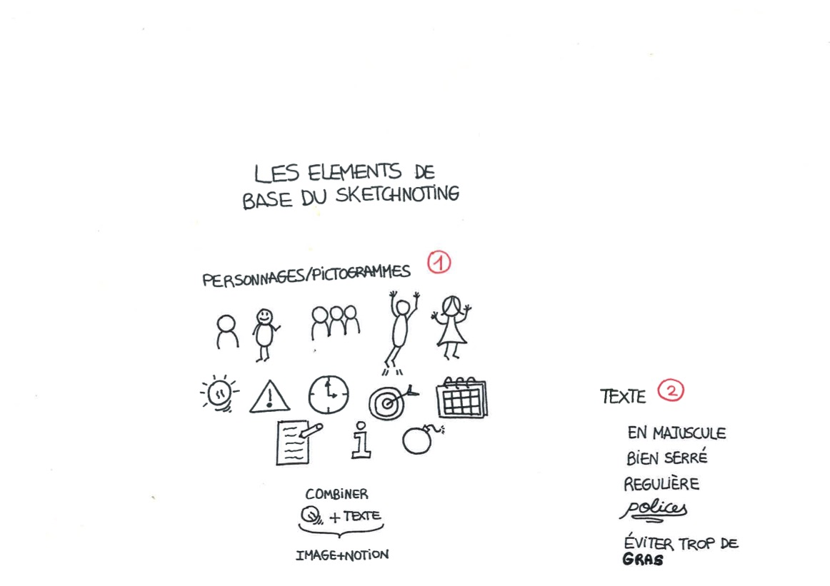

Slide 30
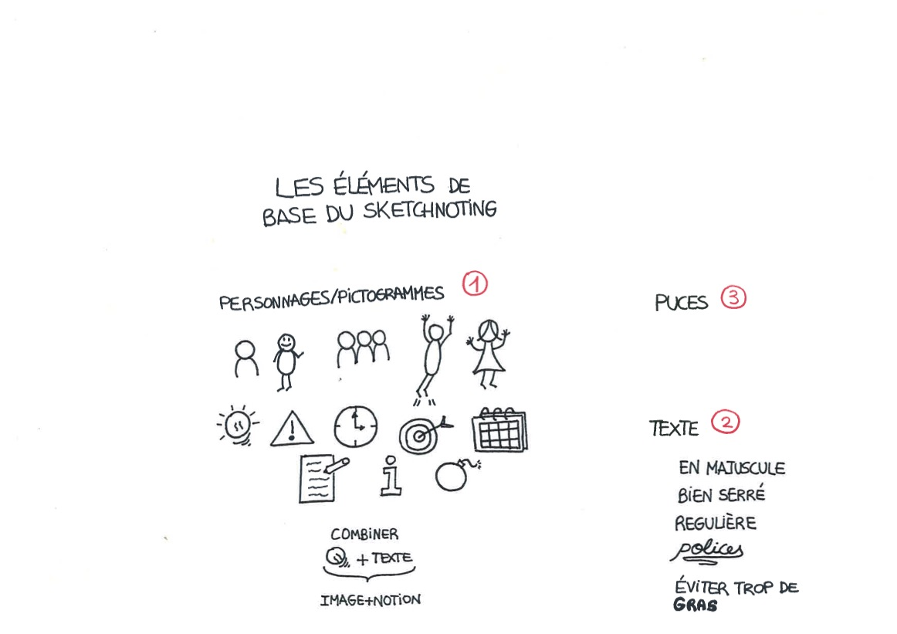

Slide 31
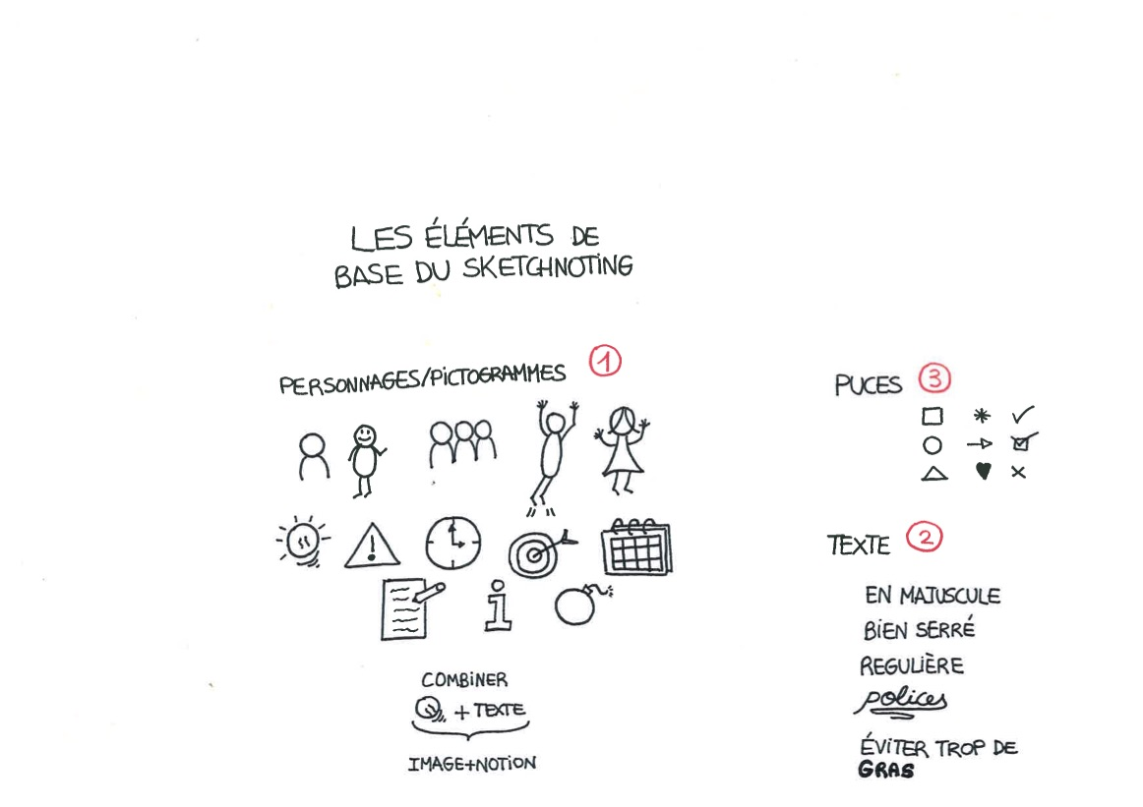

Slide 32
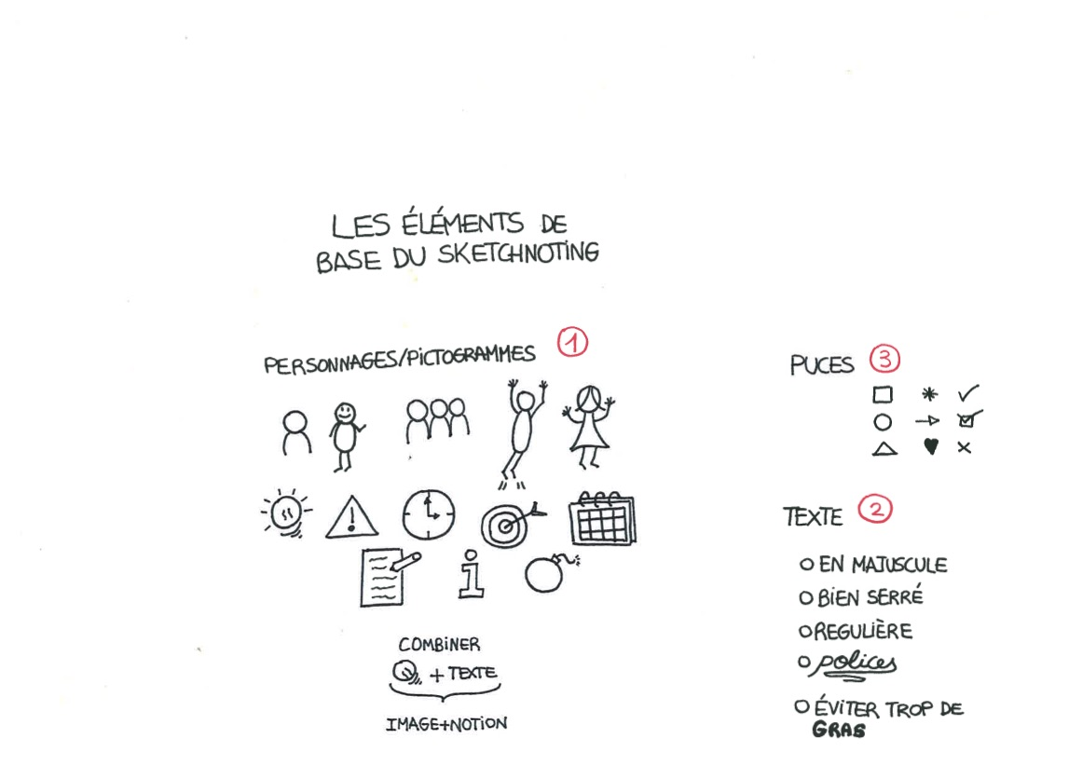

Slide 33
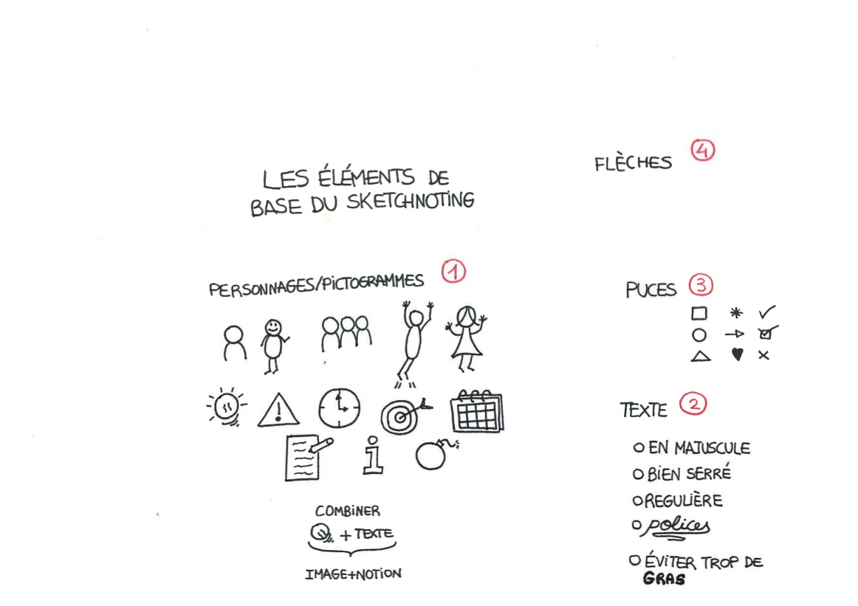

Slide 34
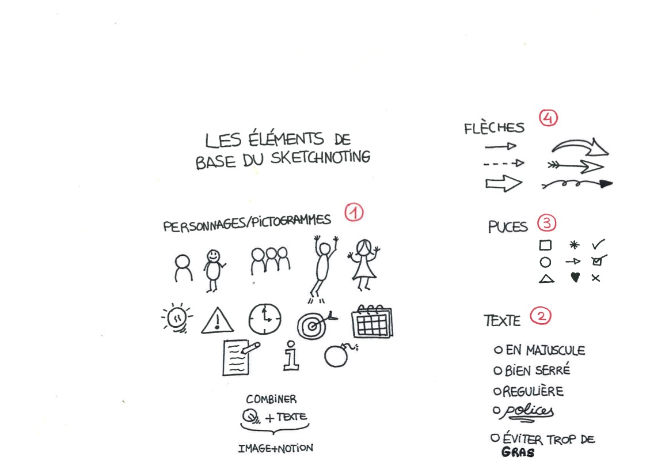

Slide 35
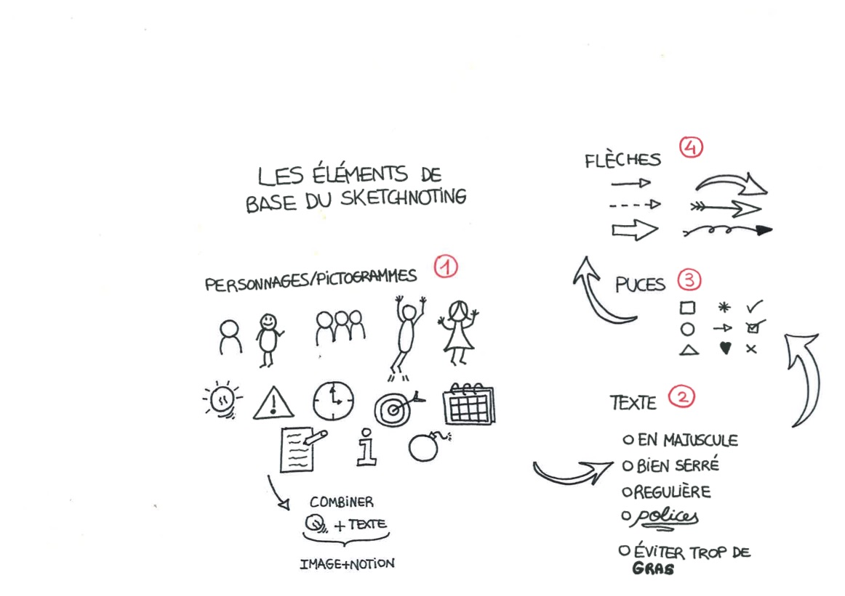

Slide 36
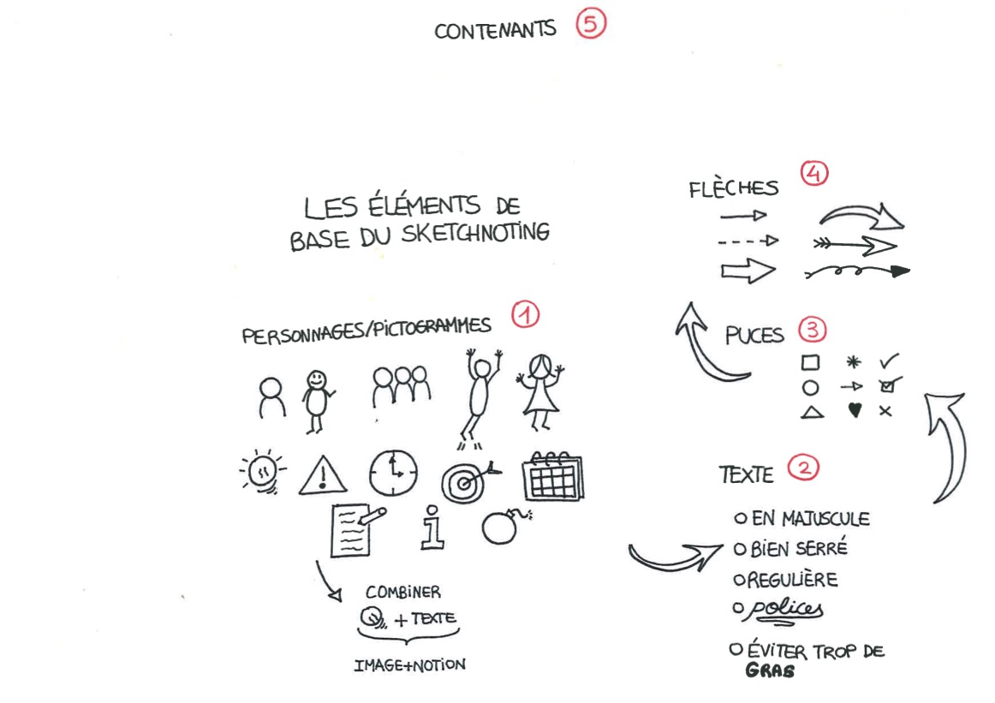

Slide 37
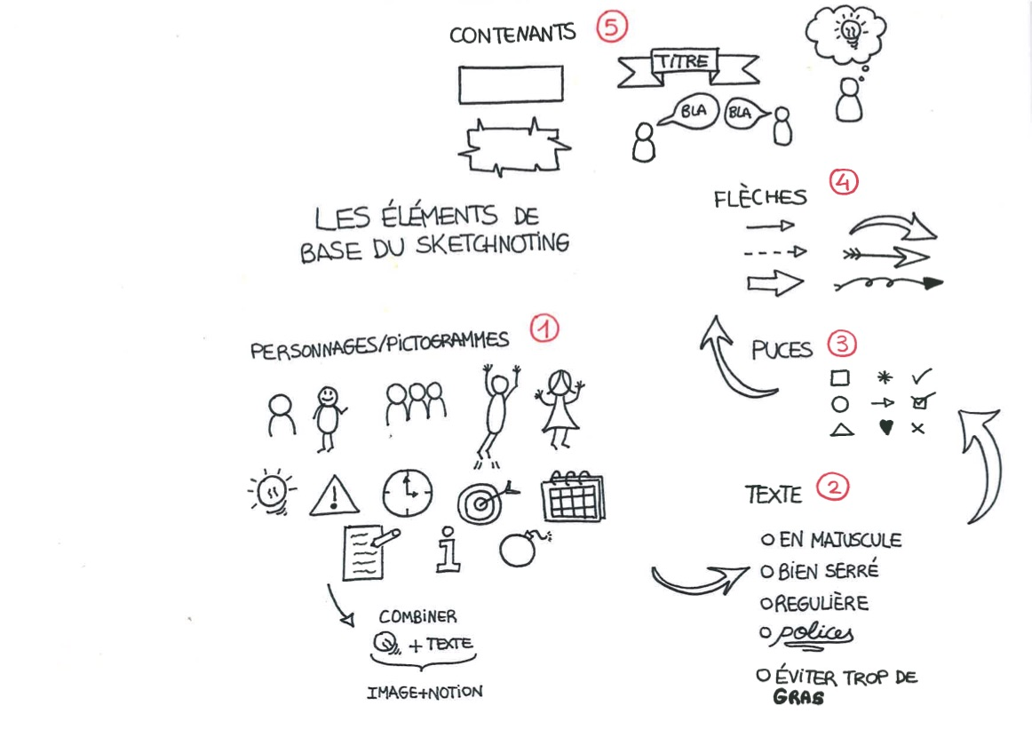

Slide 38
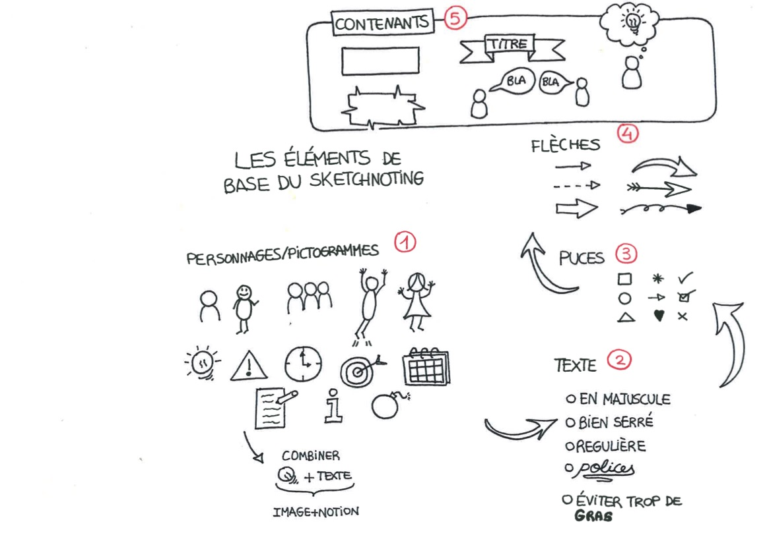

Slide 39
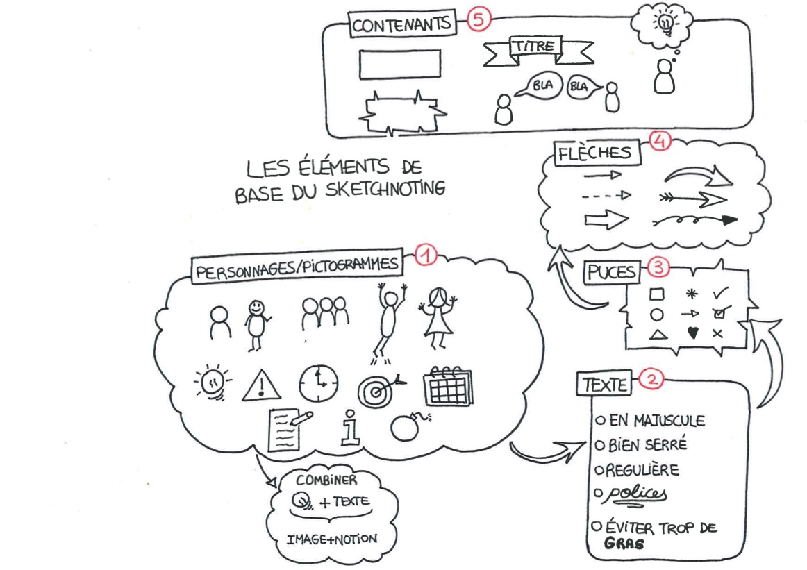

Slide 40
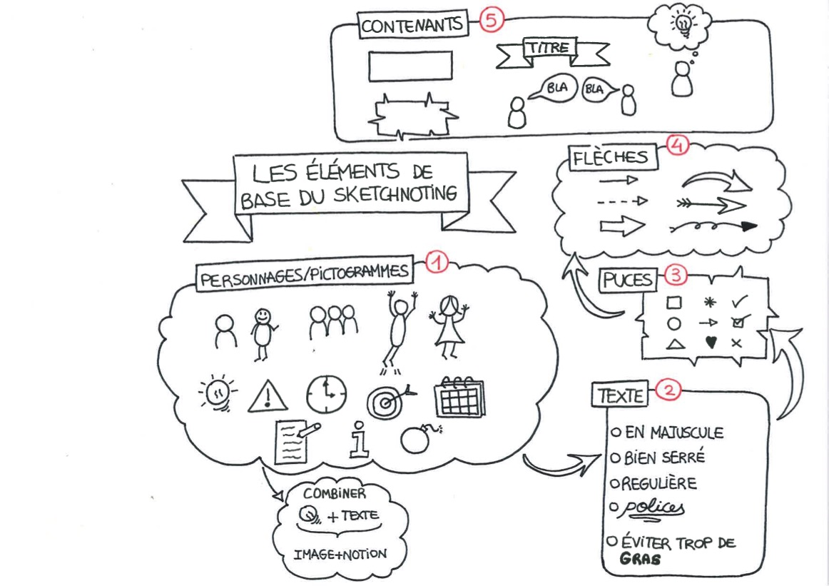

Slide 41
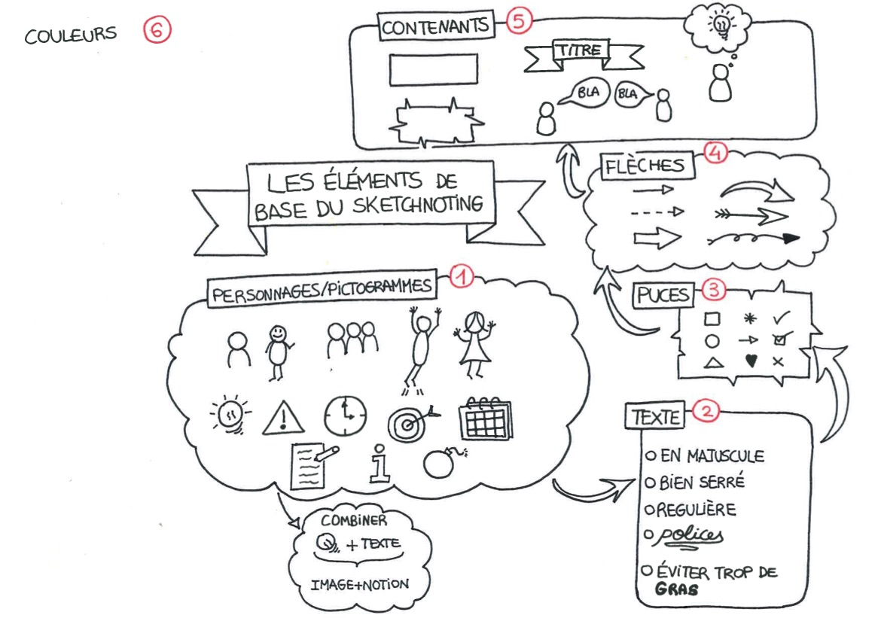

Slide 42
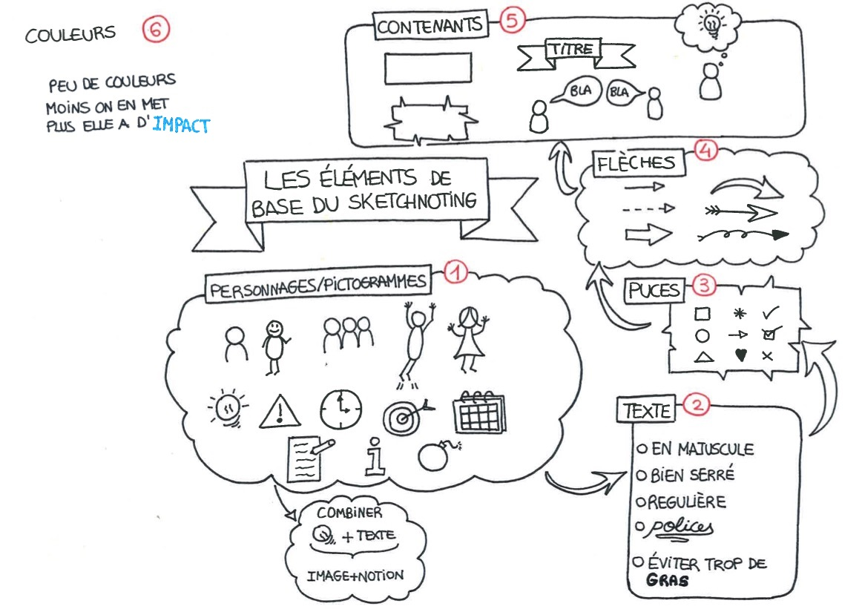

Slide 43
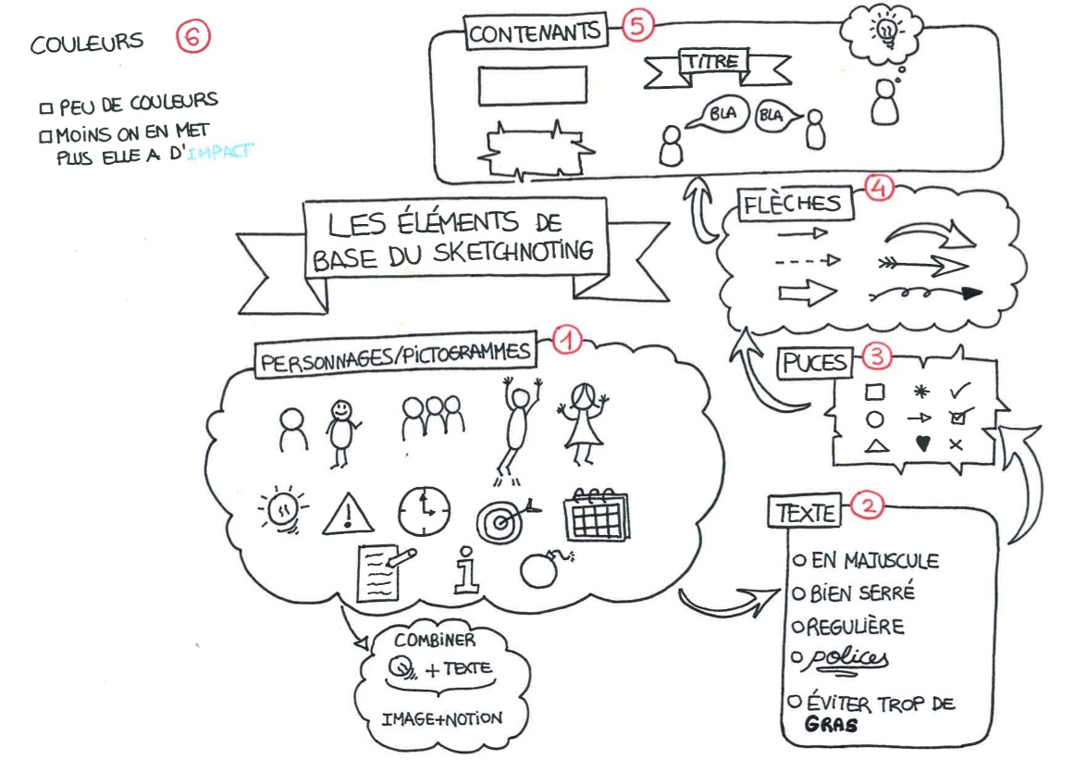

Slide 44
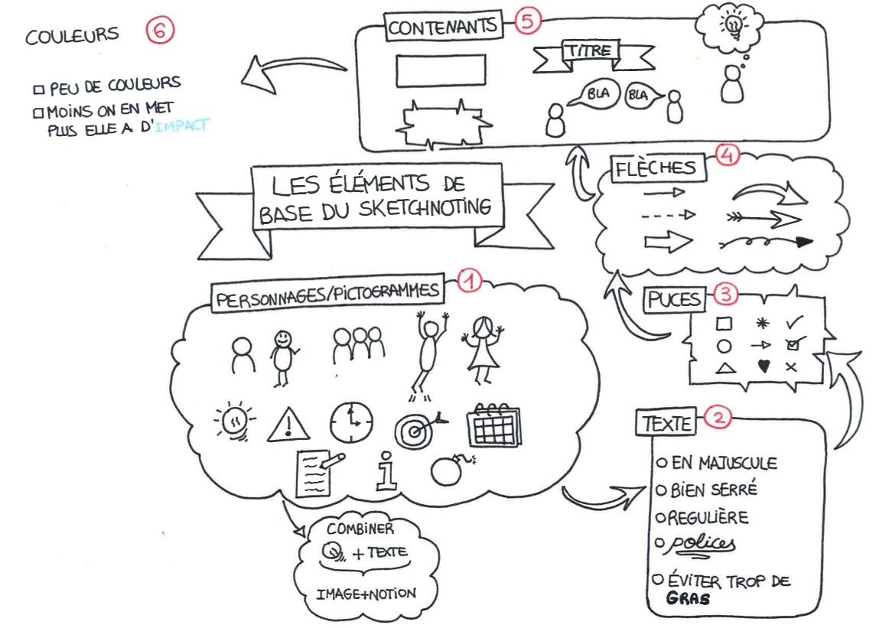

Slide 45
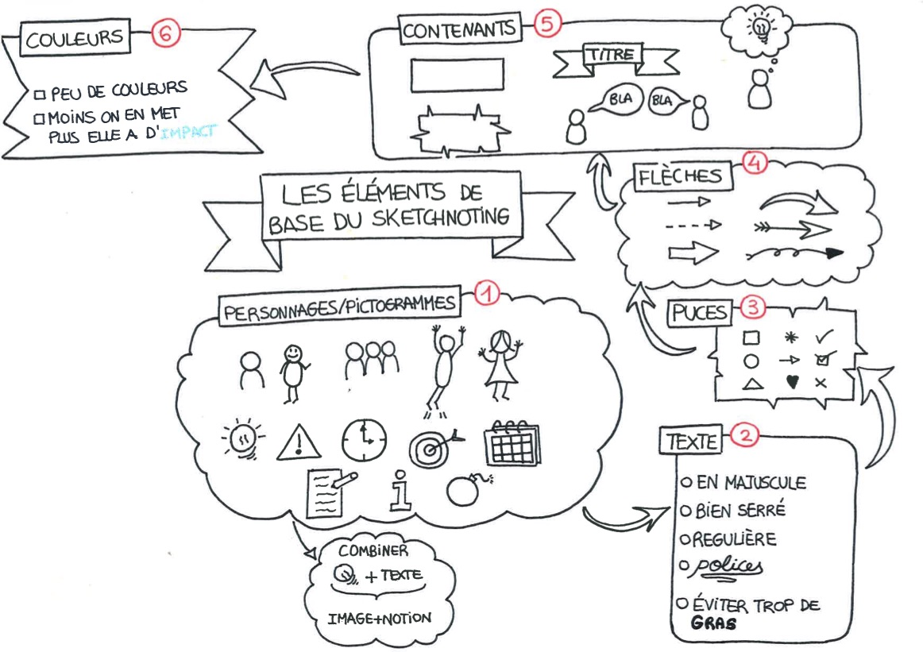

Slide 46
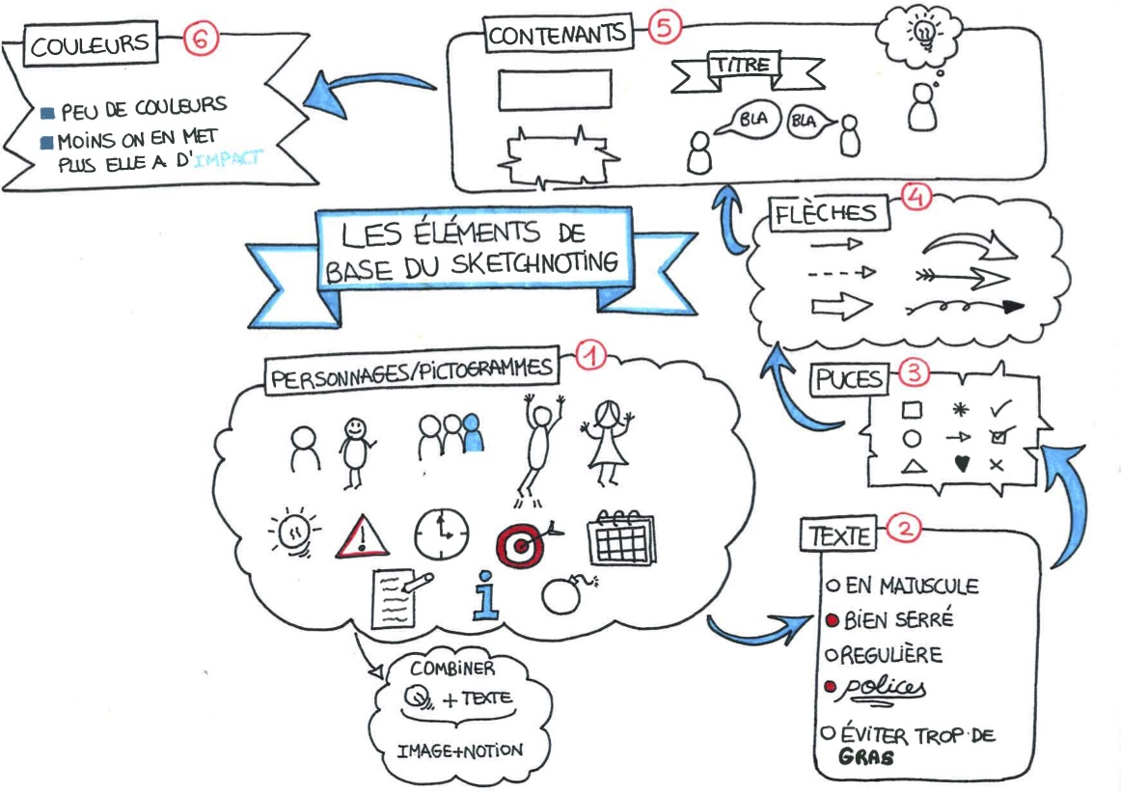

Slide 47
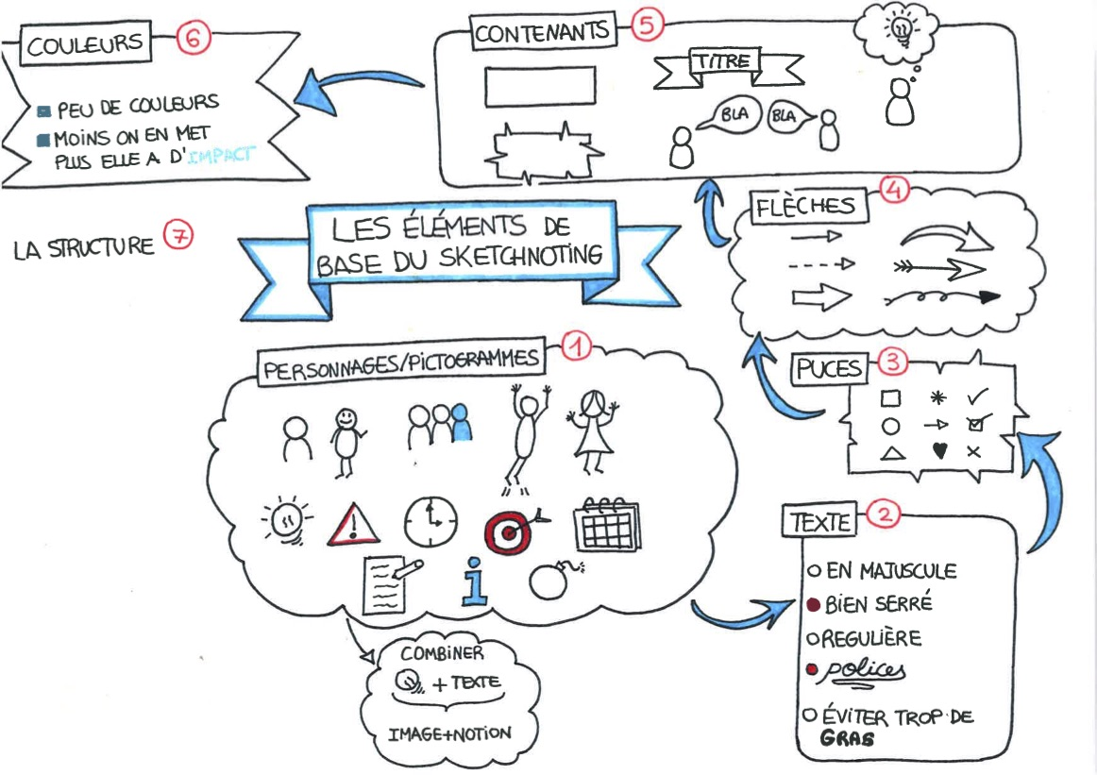

Slide 48
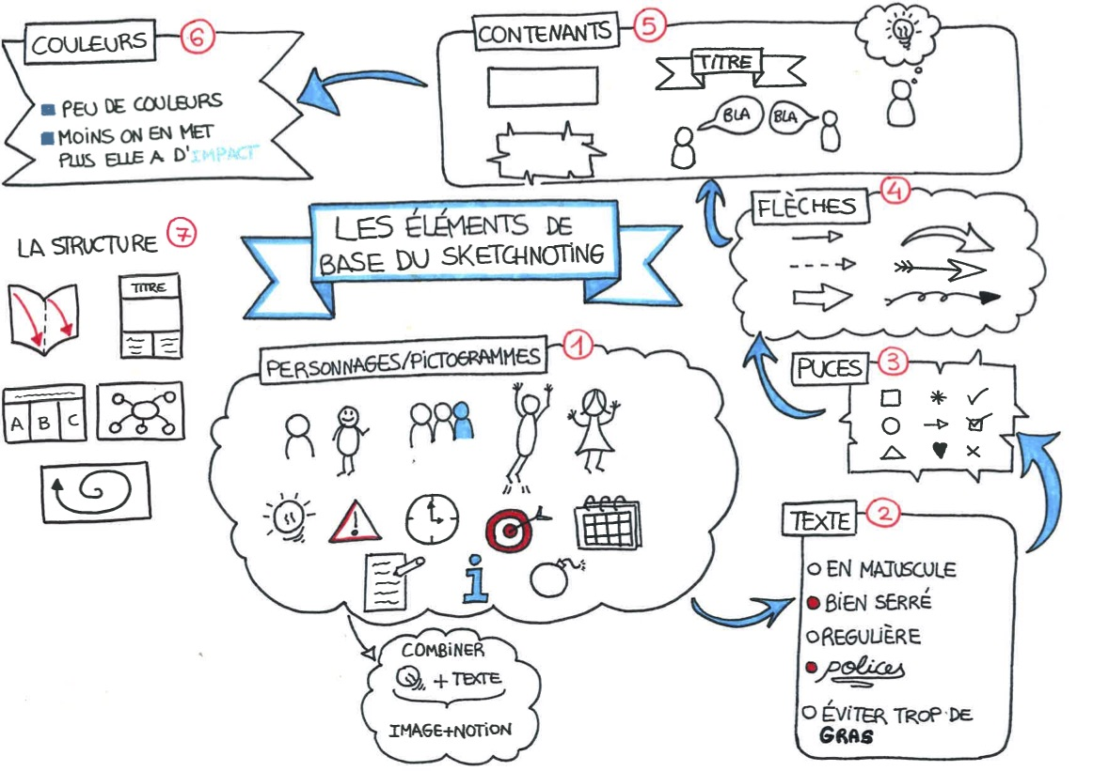

Slide 49
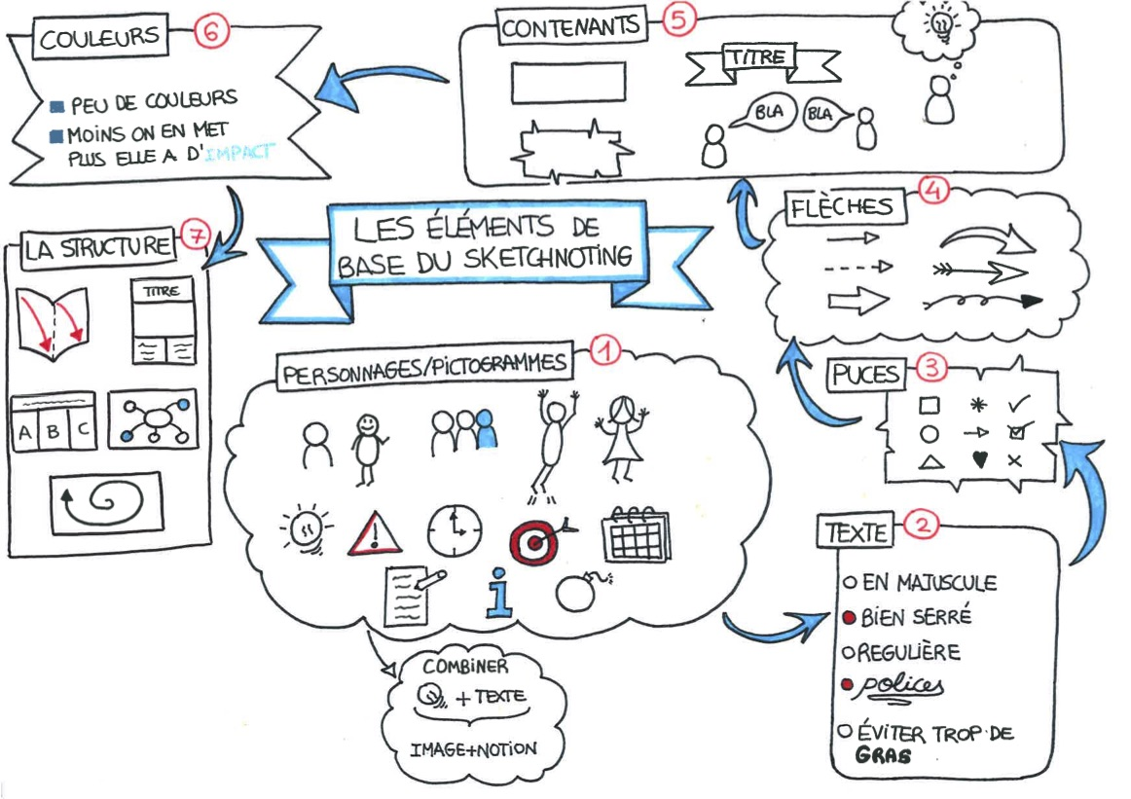

Slide 50
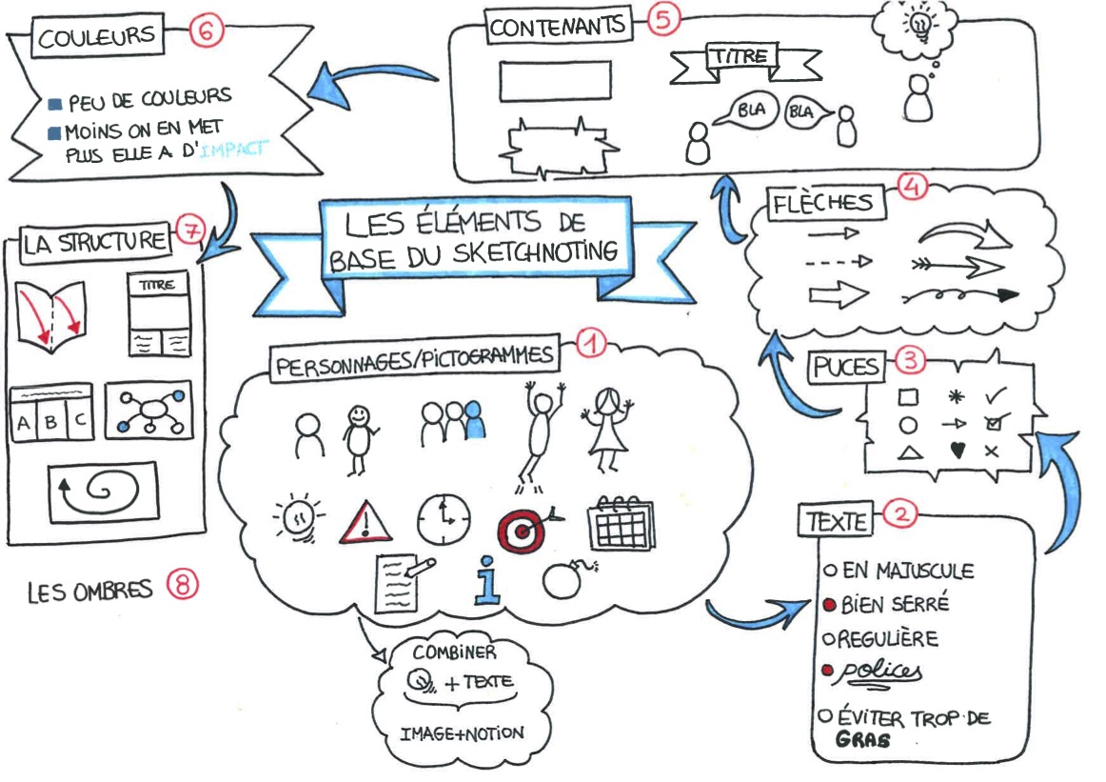

Slide 51
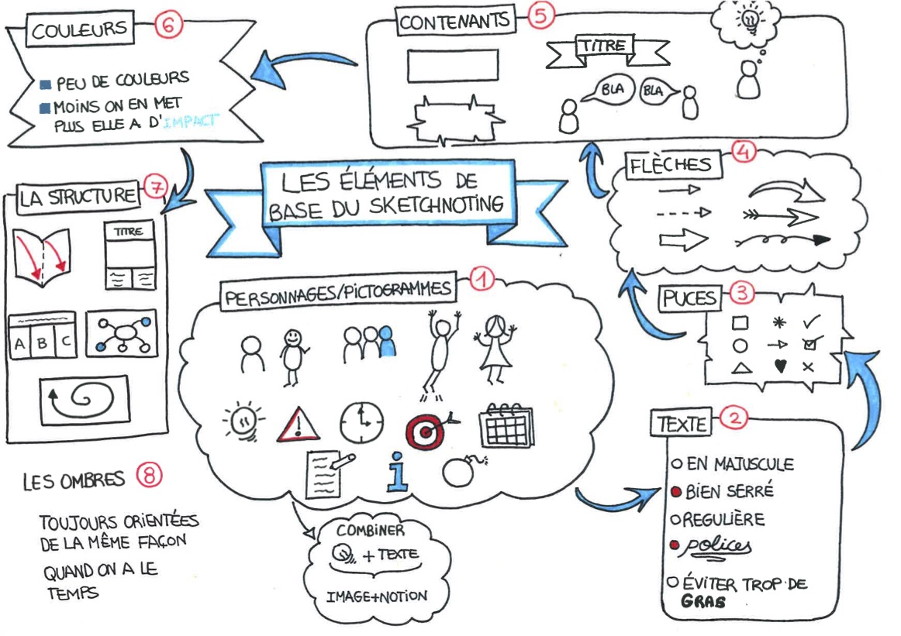

Slide 52
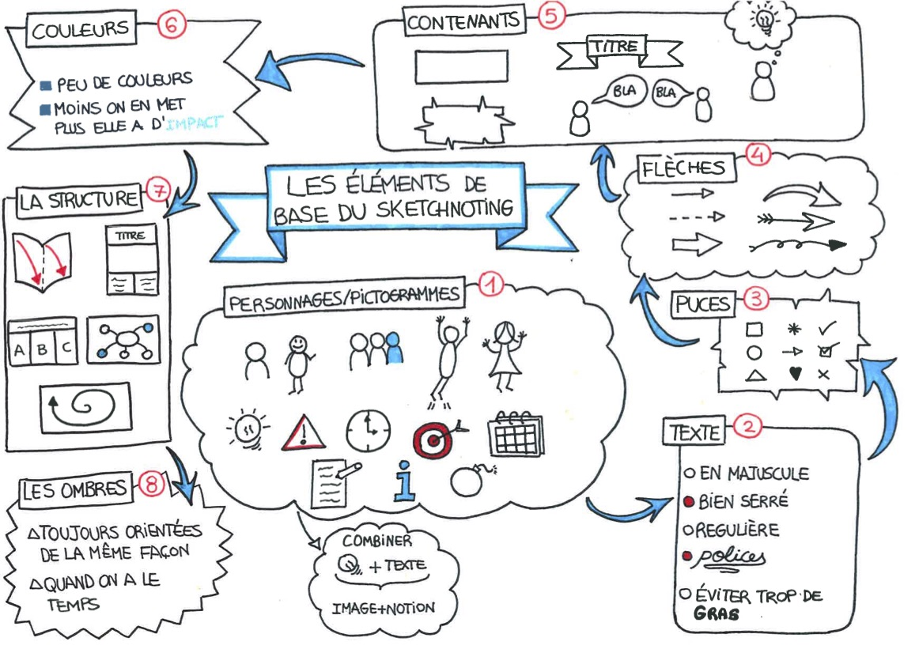

Slide 53
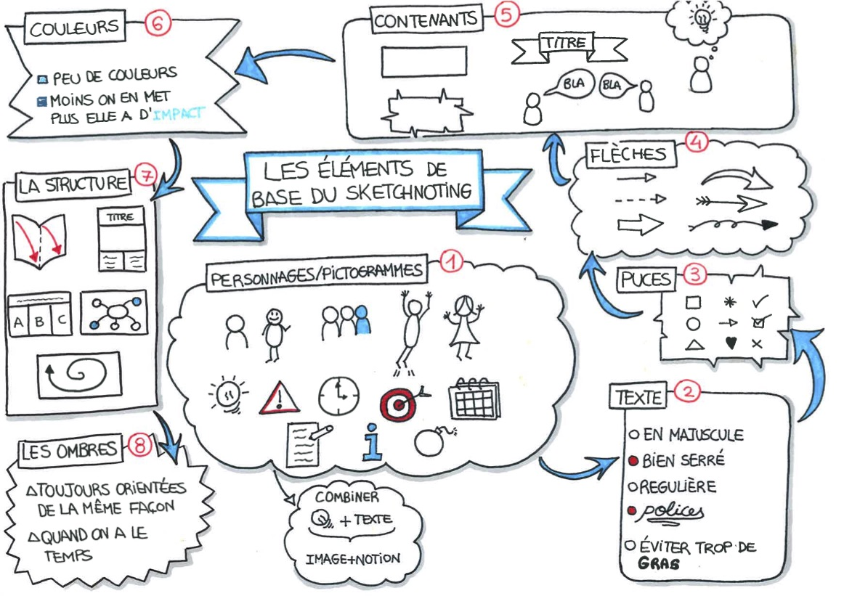

Slide 54
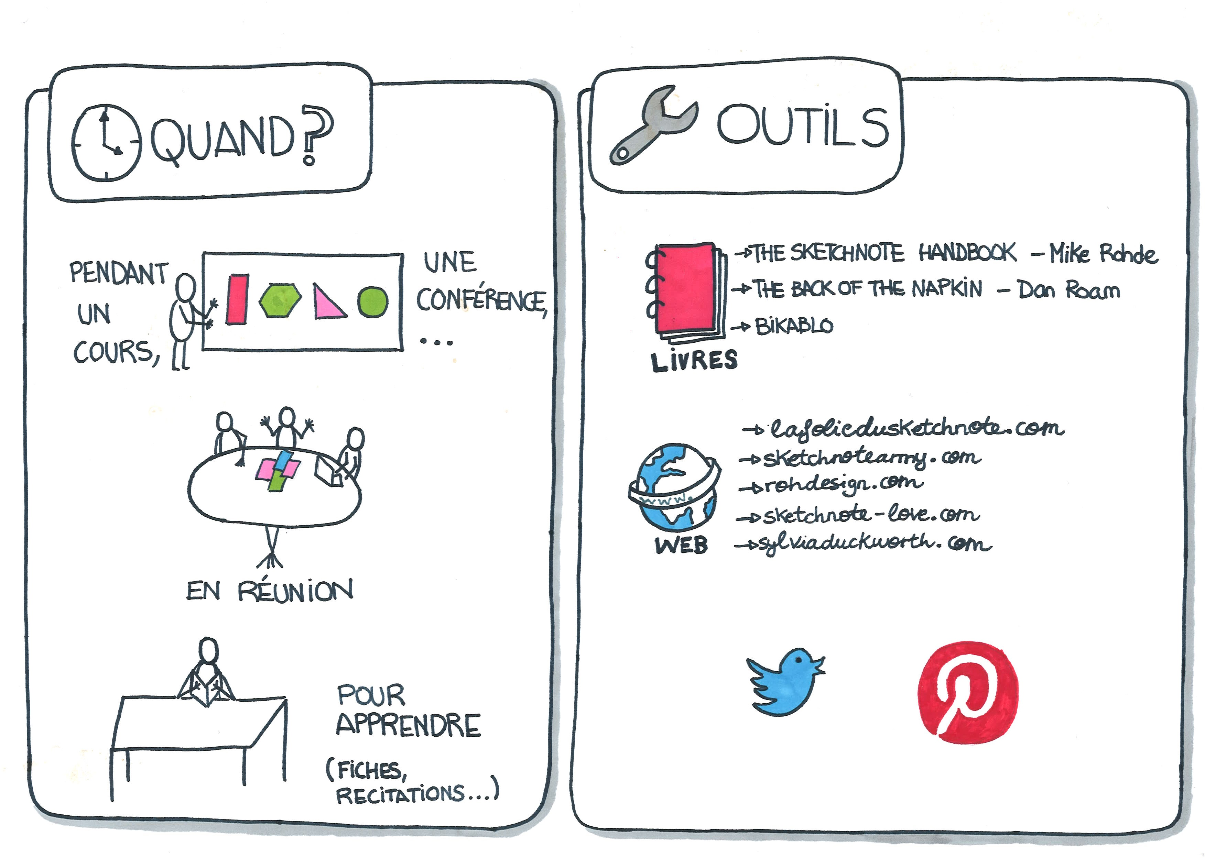

Slide 55
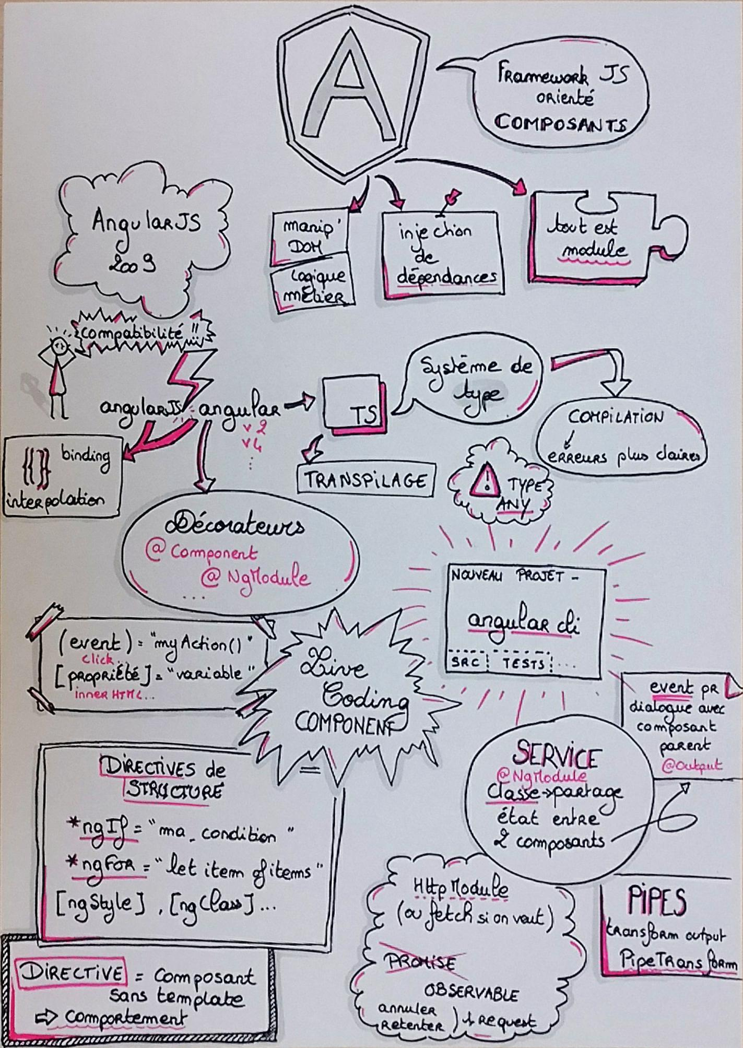
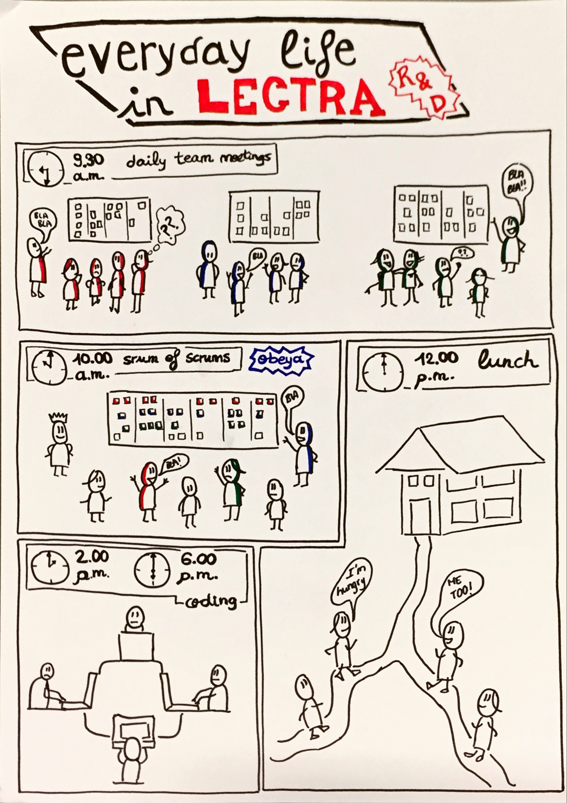

Slide 56
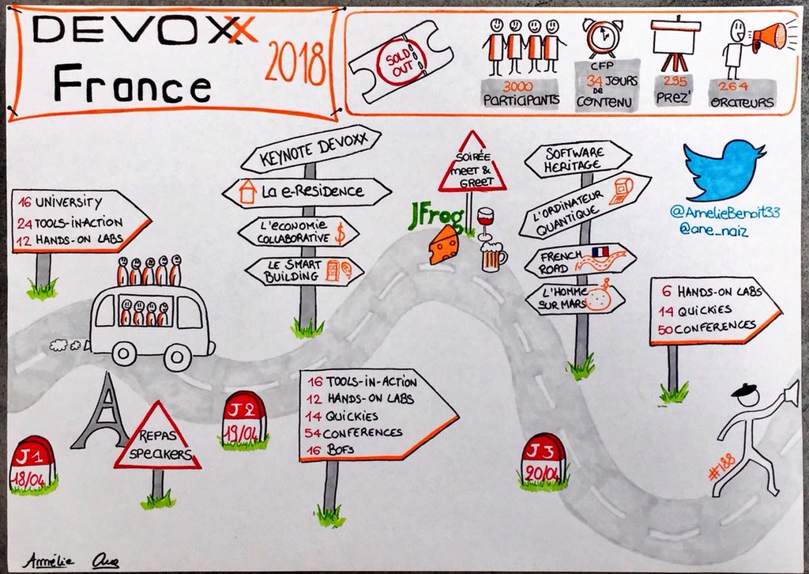

Slide 57
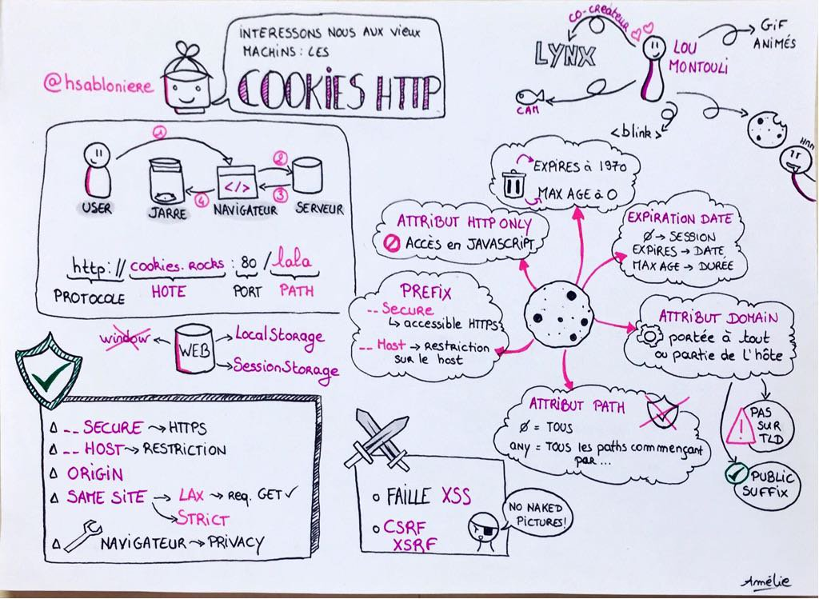

Slide 58


Slide 59
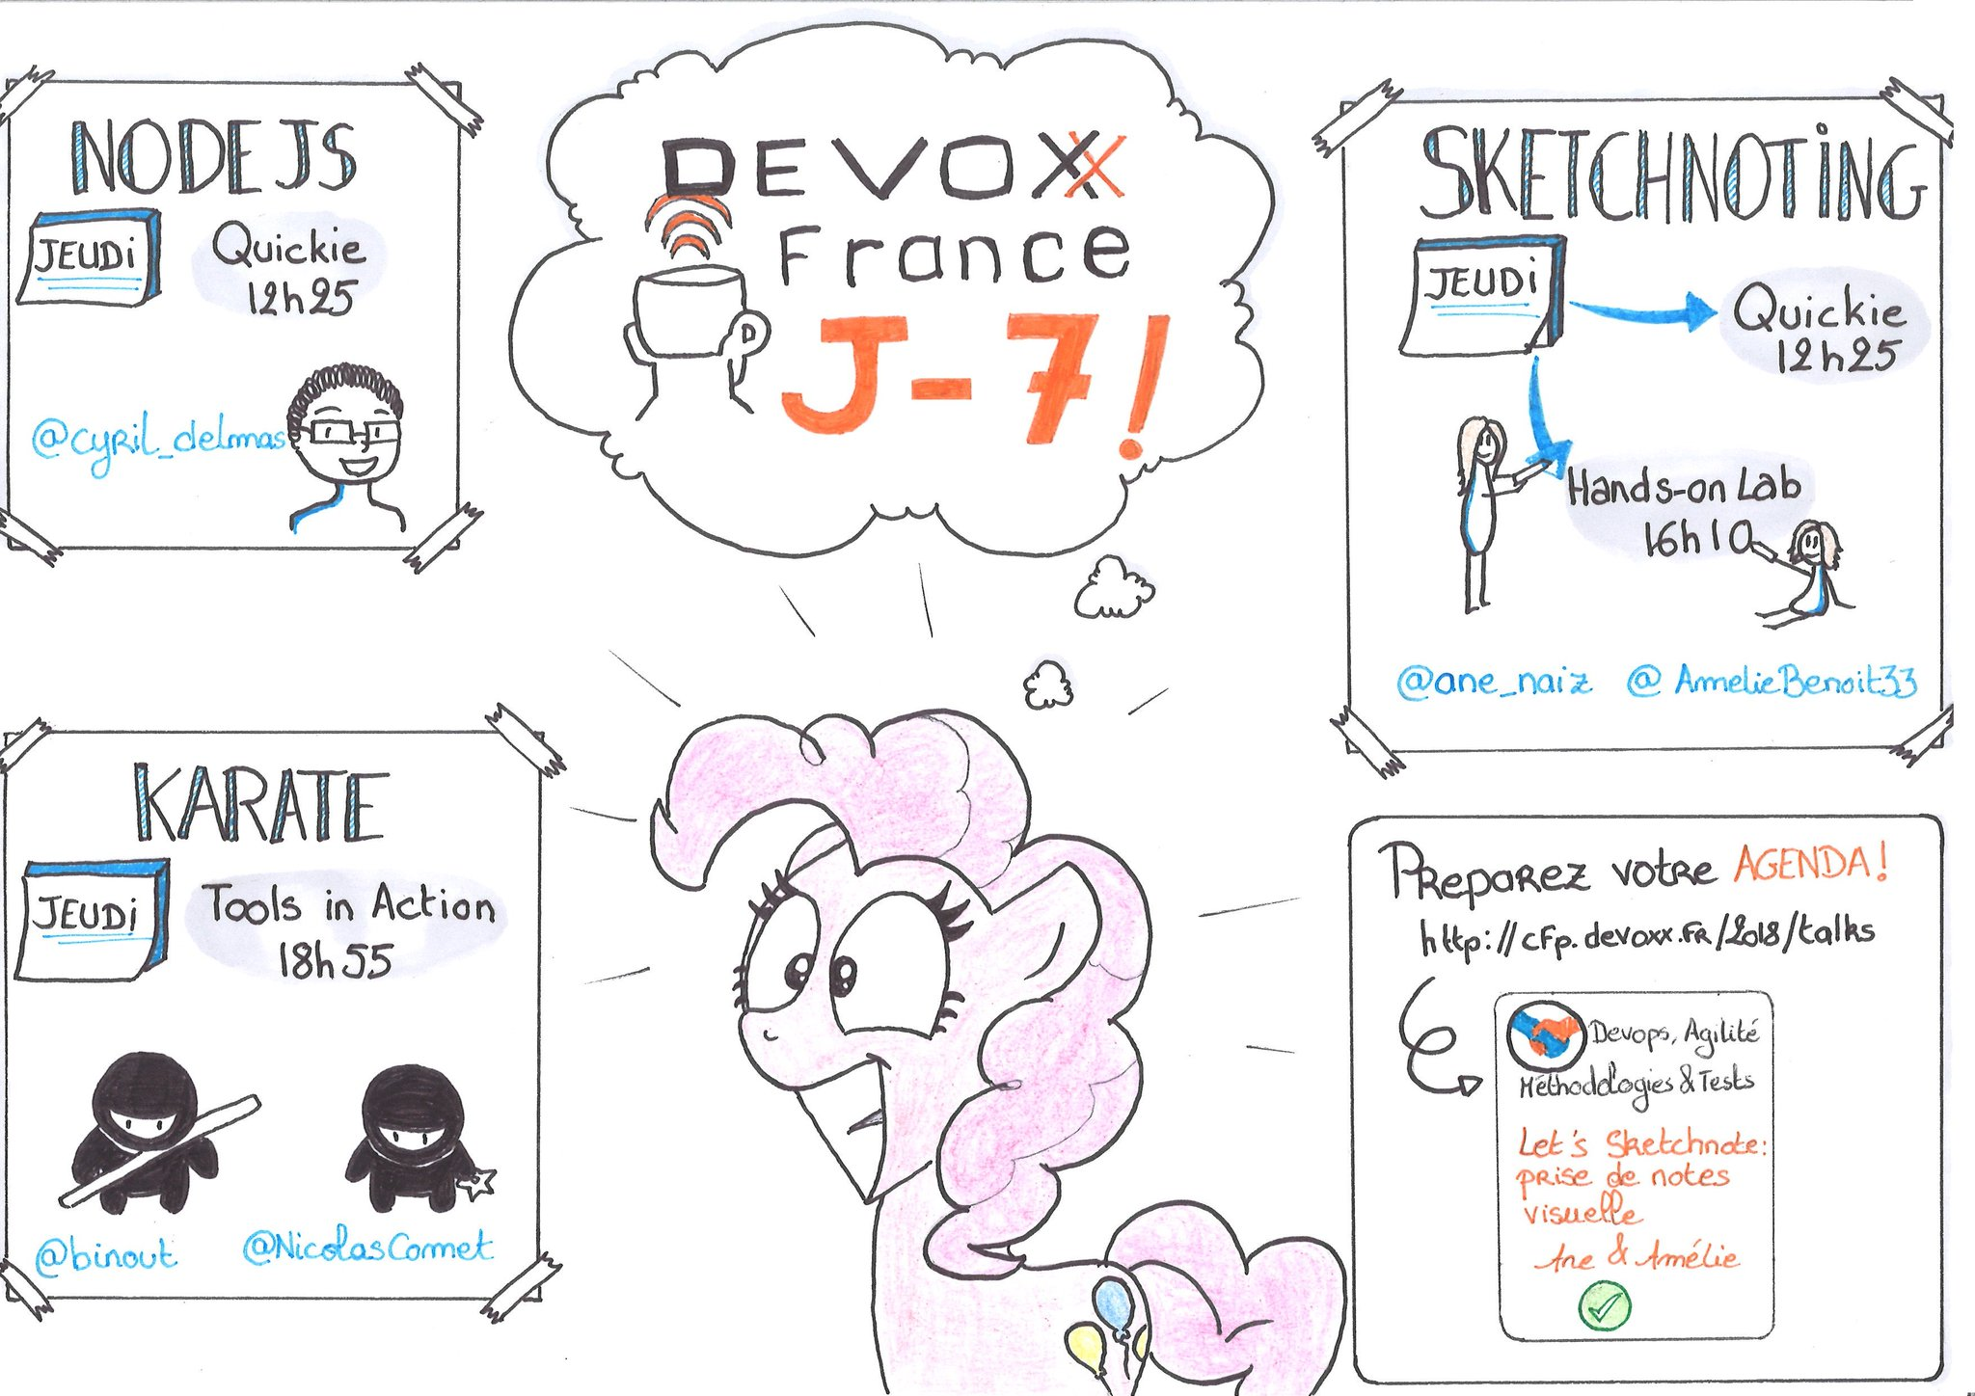

Slide 60
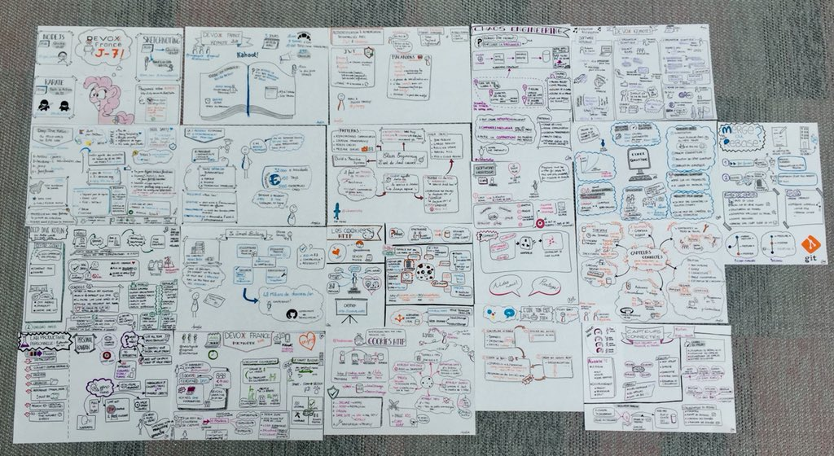

Slide 61


Slide 62


